Slide 1


:화장품을 해석하다.
2018100940 최현우
2018100919 윤우현
2018100898 노현
2018100912 손영은

Slide 2
:화장품을 해석하다.
2018100940 최현우
2018100919 윤우현
2018100898 노현
2018100912 손영은
http://ibiz.khu.ac.kr/hchoi/TEAM/StartPage.html

Slide 3
목차
주제 선정 배경
기존 앱 분석
비즈니스 룰
주요 기능 목록
ER다이어그램
ER다이어그램_테이블
정규화 검증
DB디자인
DB SQL
홈페이지 SQL
:화장품을 해석하다.

Slide 4
1. 주제 선정 배경
:화장품을 해석하다.

Slide 5

1. 주제 선정 배경
-주제
: 화장품 성분 관리 시스템
-기대효과
1. 소비자들이 화장품의 성분을 검색하면 자신의 피부타입에 맞는 성분들이 사용되었는지 확인 가능
→ 다양한 피부타입에 맞는 화장품 선택 가능
2. 모바일 환경에서만 사용할 수 있던 기능을 pc 홈페이지로 제작
→ 보다 다양한 접근 방법 제시
-선정이유
: 여러 화장품과 여러 성분의 다양한 연결.
: 여러 피부타입과 여러 성분의 연결
-과정
: 관리자가 정보입력 -> 사용자가 제품 or성분 검색 -> 사용자에게 제품 추천

Slide 6
2. 기존 앱 분석
:화장품을 해석하다.

Slide 7
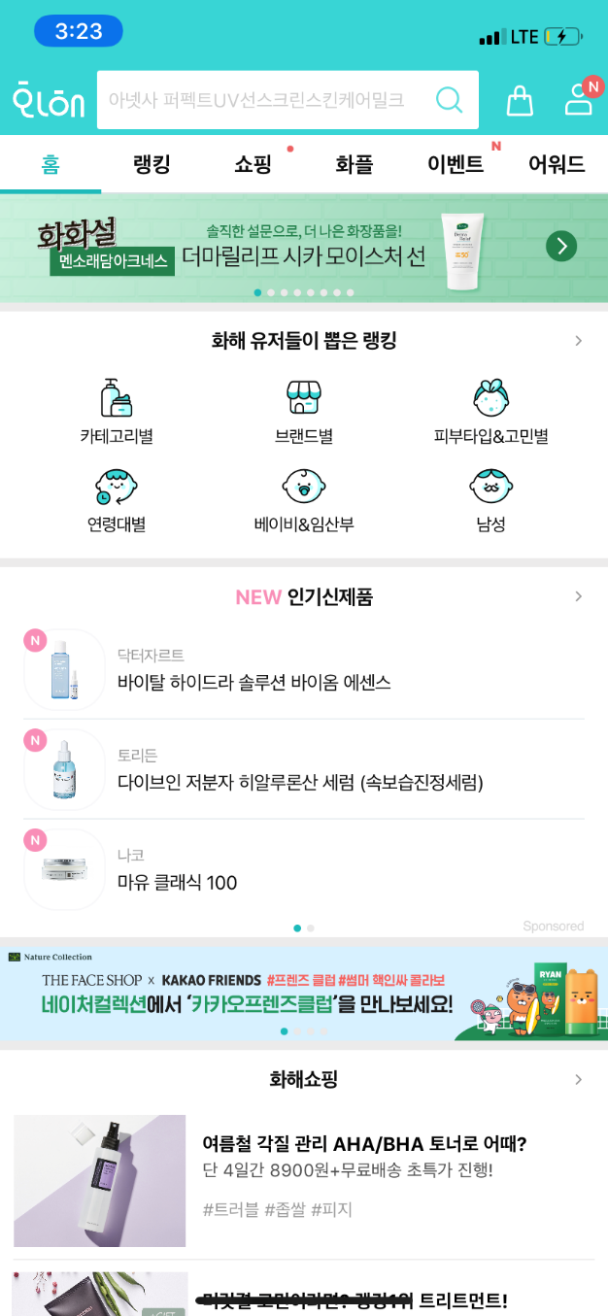
2. 기존 앱 분석
-검색하기
-카테고리, 브랜드, 피부타입&고민별 화장품 목록 출력

Slide 8
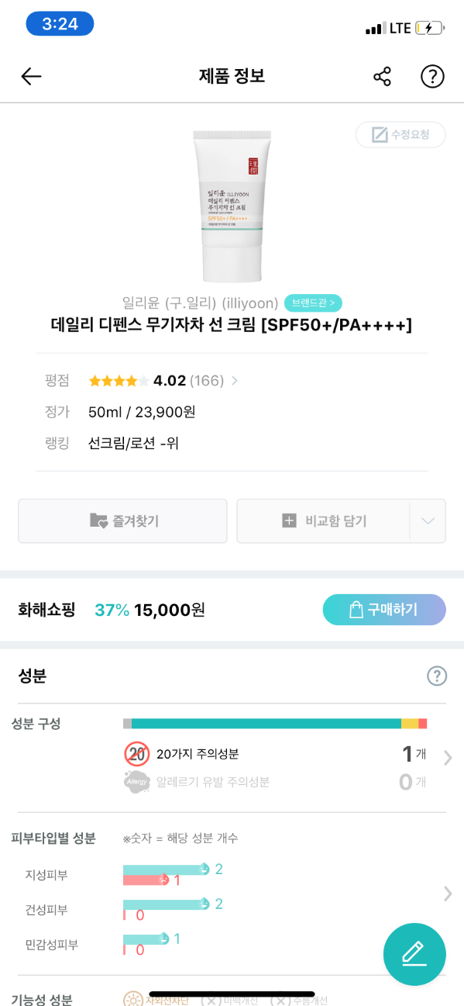
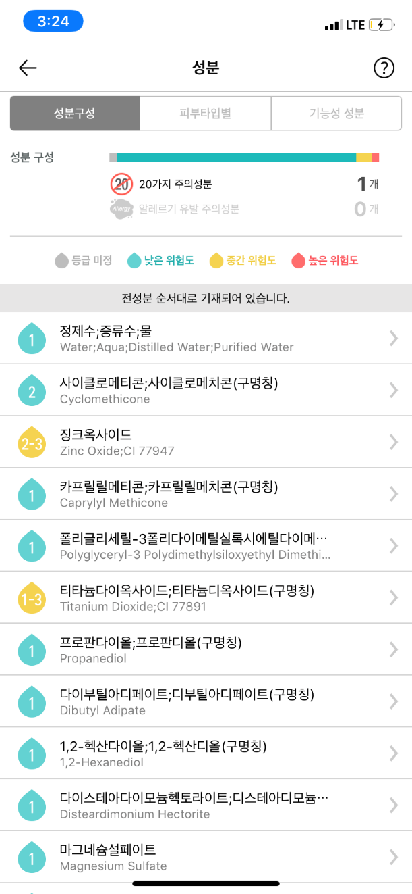
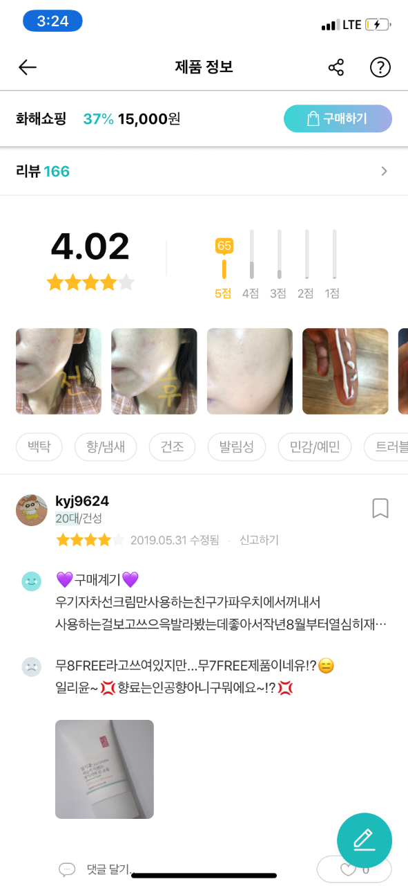
2. 기존 앱 분석
-제품 기본정보
가격
용량
별점
-성분
피부타입별
위험도별
-리뷰

Slide 9
3. 비즈니스 룰
:화장품을 해석하다.

Slide 10
3. 비즈니스 룰
1. 모든 제품은 하나의 CosmeticCode를 가진다.
2. 검색 기능은 사용자 등록을 하지 않아도 사용할 수 있다.
3. 리뷰, 문의하기, 카트담기, 결제하기 기능은 사용자 등록을 해야 한다.
4. 하나의 Cart에는 한 종류의 제품만 들어갈 수 있다.
5. 사용자에게 CartID를 알려준다.
6. 회원탈퇴와 회원수정은 문의하기를 통해 관리자에게 요청해야 한다.
7. 관리자는 회원가입을 하지 않아도 된다.

Slide 11
4. 주요기능 목록
:화장품을 해석하다.

Slide 12
4. 주요 기능 목록
<사용자 모드>
-제품명 검색
-성분별 검색
-카테고리별 보기
-SKINCARE
-BASE
-CLEANSING & PEELING
-SUNCARE
-LIP
-EYE
<관리자 모드>
-화장품 등록
-리뷰 목록
-화장품 삭제
-화장품 성분 수정
-화장품 정보 수정
-카트담기
-화장품 추천
-리뷰 작성
-문의하기
-결제하기
-회원가입
-회원 삭제
-회원 목록
-문의 목록
-회원정보 수정
-주문내역 확인

Slide 13
5. ER 다이어그램
:화장품을 해석하다.

Slide 14
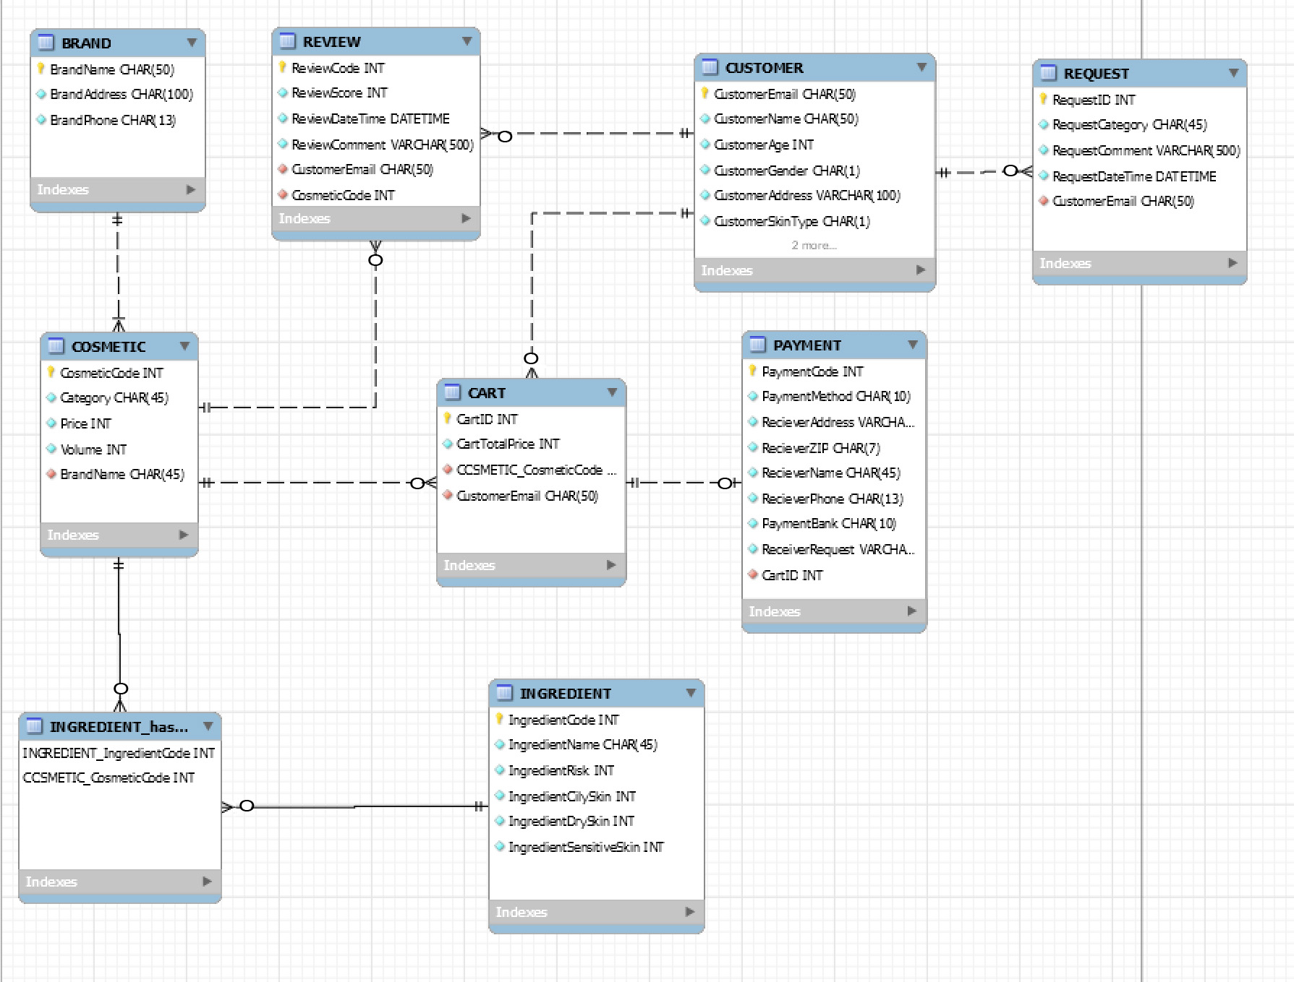
5. ER 다이어그램

Slide 15
6. ER 다이어그램_테이블
:화장품을 해석하다.

Slide 16
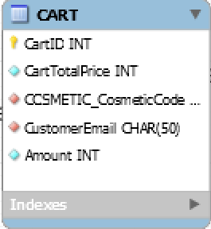
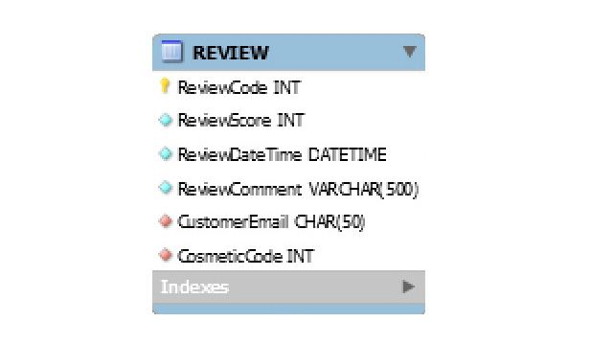
6. ER 다이어그램_테이블
-테이블CART와 테이블 REVIEW는 둘 다 약개체이다.
-원래는 부모 테이블에서 가져온 외래키 두개를 복합키로 사용하려 했다.
-한 사용자가 한 화장품에 대해 여러 번 리뷰를 쓸 수 있고 한 사용자가 같은 화장품들을 담은 카트를 여러 개 생성할 수 있다.
-한 개의 대리키로 기본키를 설정하였다.

Slide 17
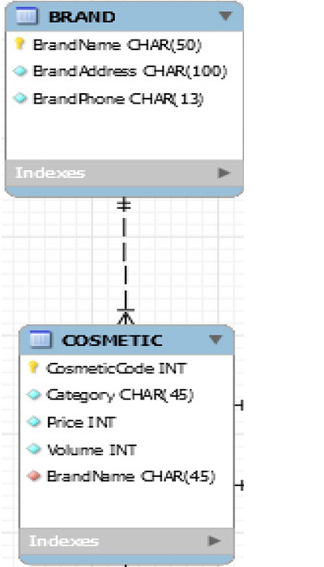
6. ER 다이어그램_테이블
-BRAND에 BrandID를 만들지 않은 이유
: BrandName은 유일하다고 가정.

Slide 18
6. 정규화 검증
:화장품을 해석하다.

Slide 19
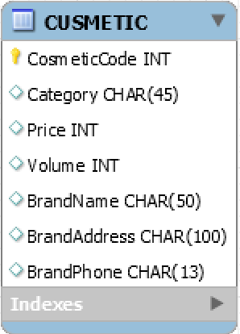
6. 정규화 검증_제2정규화
-원래 COMETIC 테이블내에 Brand에 대한 정보를 같이 넣었었다.
-BrandName이 BrandAddress와 BrandPhone을 결정한다.
-제 2정규화 과정을 통해 COSMETIC과 BRAND테이블로 분리하였다.

Slide 20
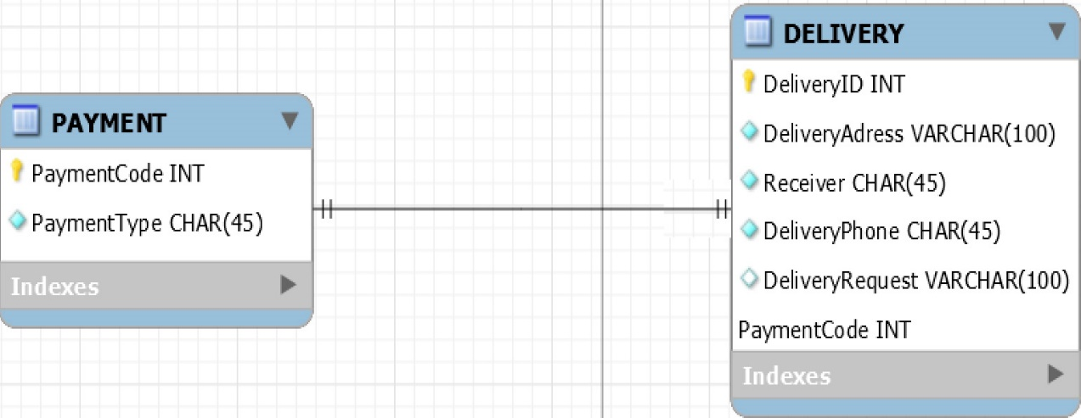
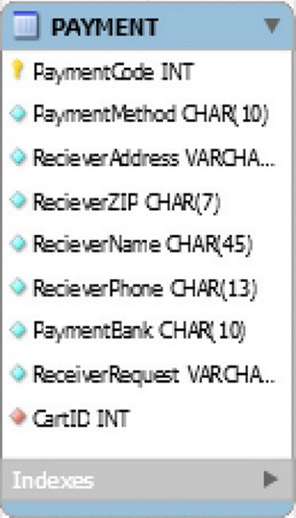
6. 정규화 검증_역정규화
-원래는 PAYMENT와 DELIVERY 테이블을 나누어 Design하였다.
-정규화를 하지 않을 경우 더욱 효율적이라고 판단하였다.
-역정규화 과정을 거쳐 PAYMENT 테이블로만 Design하였다.

Slide 21
7. DB 디자인
:화장품을 해석하다.

Slide 22
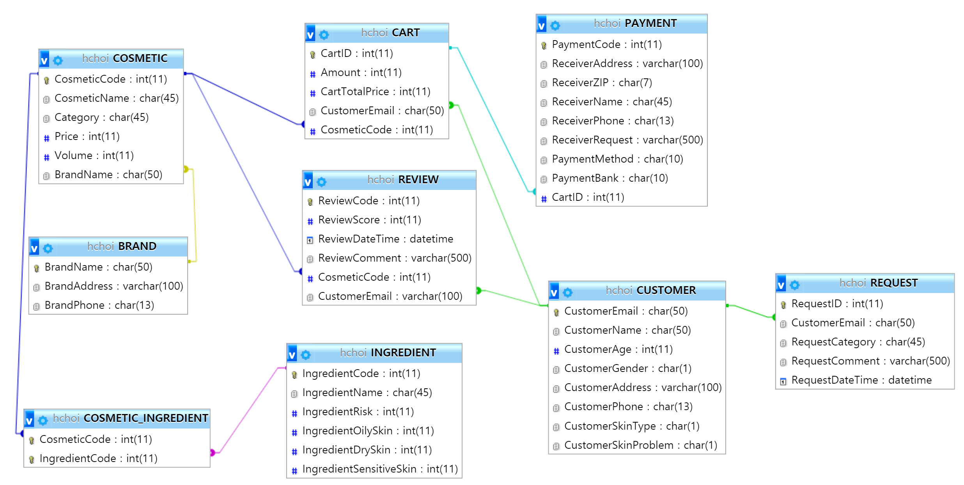
7. DB 디자인

Slide 23
8. DB SQL
:화장품을 해석하다.

Slide 24
8. DB SQL
<INSERT 문>
INSERT INTO COSMETIC(CosmeticName,Category,Price,Volume, BrandName)
VALUES('노 세범 미네랄 파우더','베이스메이크업', 6000,'5g','이니스프리');
INSERT INTO BRAND
VALUES('이니스프리', '서울특별시 용산구 한강대로 100 아모레퍼시픽 신본사 7층 이니스프리', '080-380-0114');

Slide 25
8. DB SQL
<CREATE 문>
CREATE TABLE COSMETIC(
CosmeticCode INT NOT NULL AUTO_INCREMENT,
CosmeticName CHAR(45) NOT NULL,
Category CHAR(45) NOT NULL,
Price INT NOT NULL,
Volume INT NOT NULL,
BrandName CHAR(50) NOT NULL,
CONSTRAINT COSMETIC_PK PRIMARY KEY(CosmeticCode), CONSTRAINT COSMETIC_FK FOREIGN KEY(BrandName)
REFERENCES BRAND(BrandName)
ON UPDATE CASCADE
ON DELETE CASCADE

Slide 26
9. 홈페이지 및 SQL
:화장품을 해석하다.

Slide 27
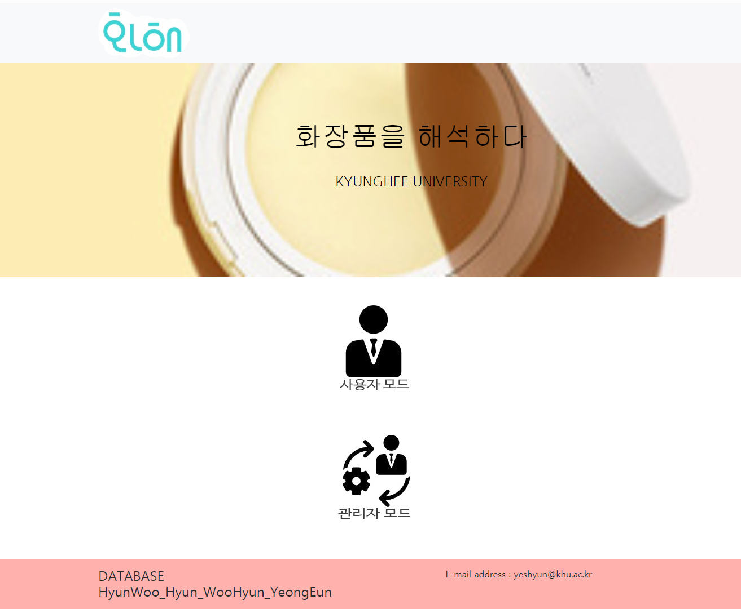
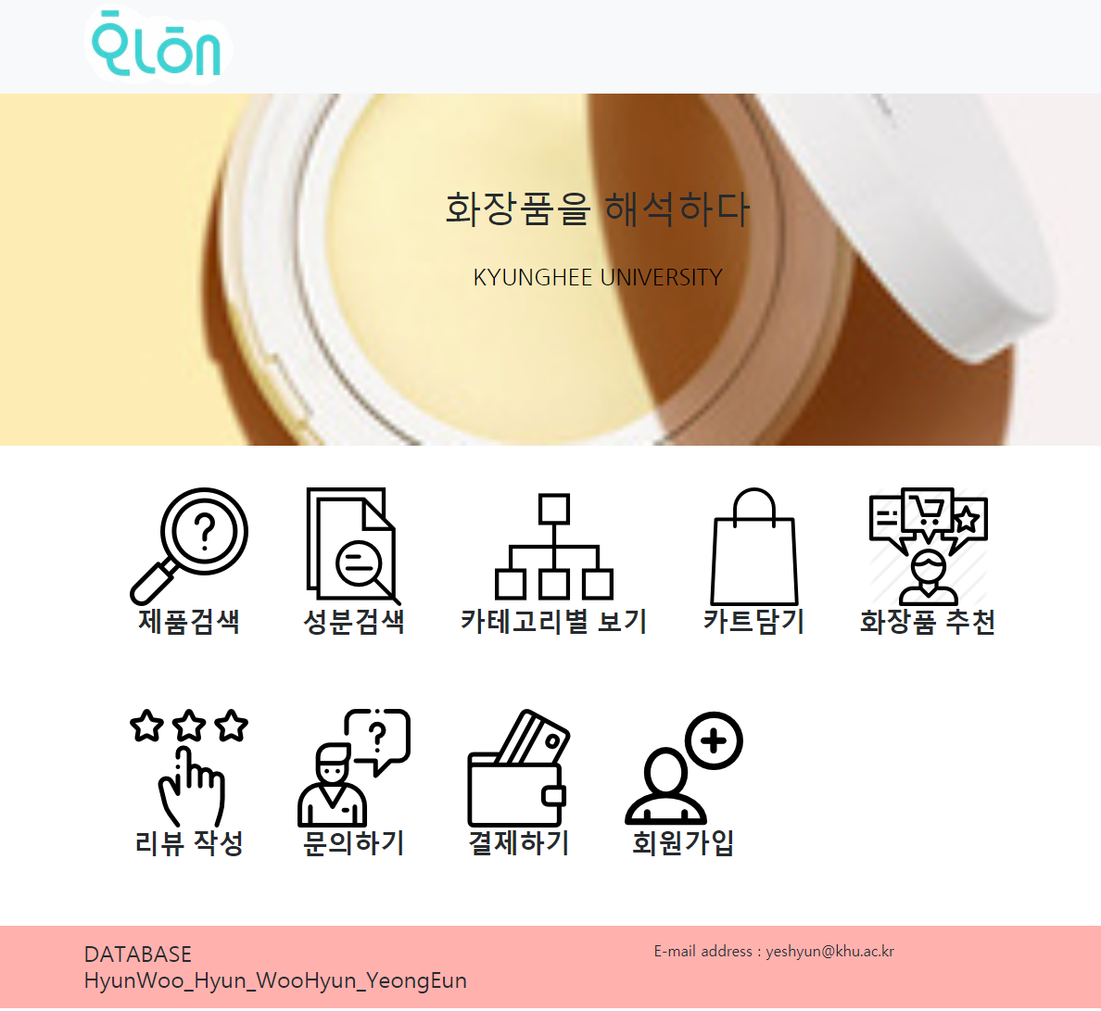
9. 홈페이지 및 SQL
<사용자모드>

Slide 28
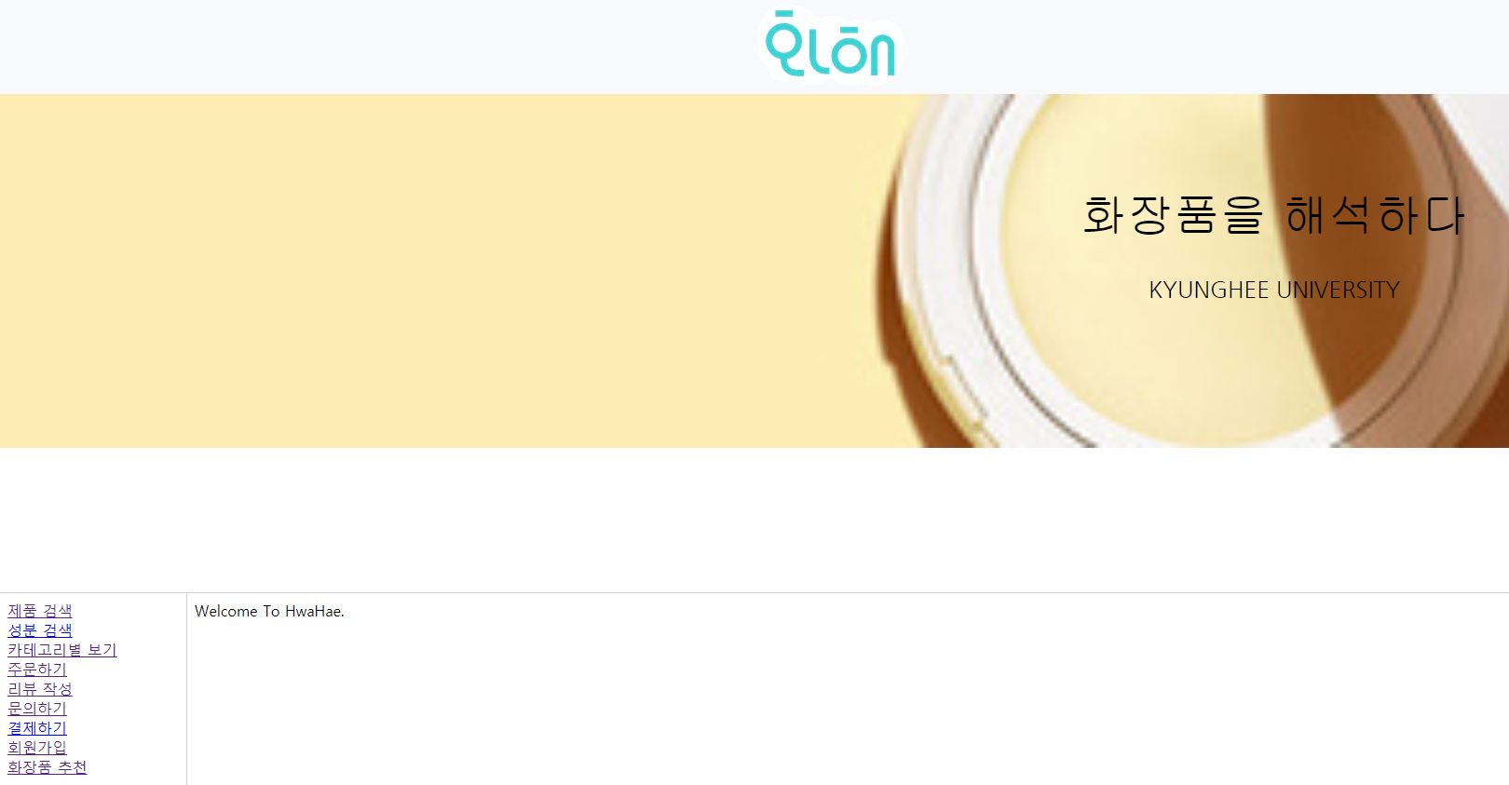
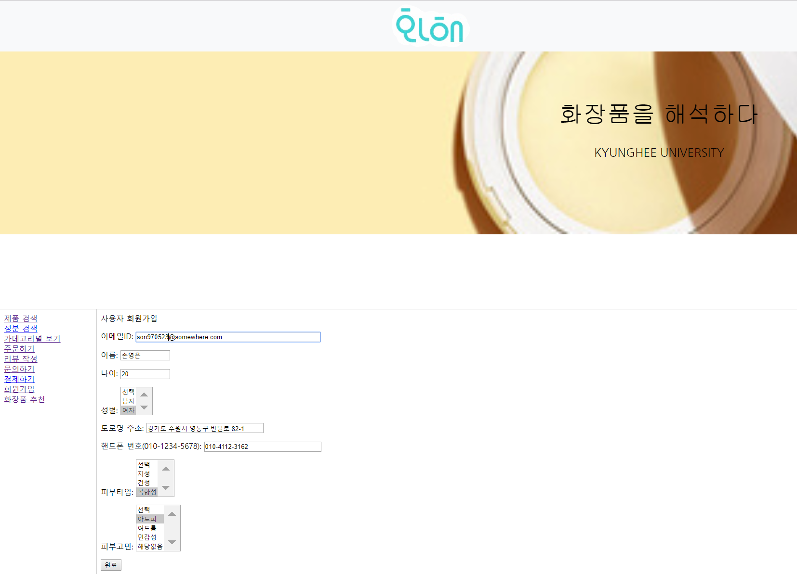
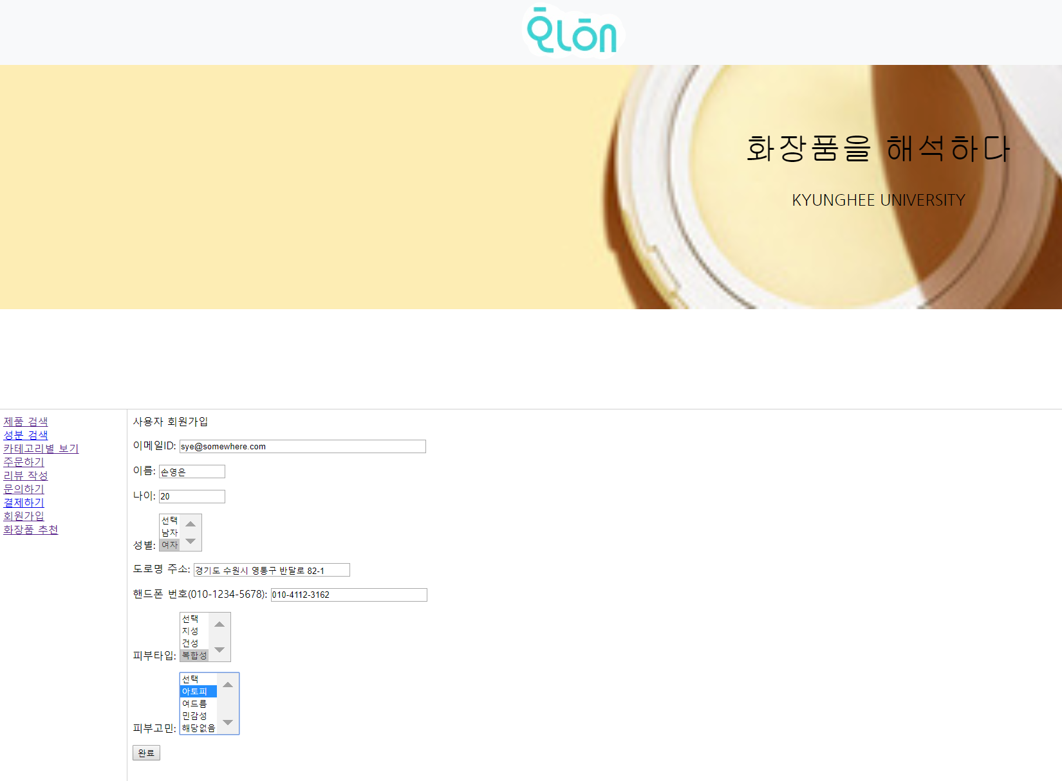
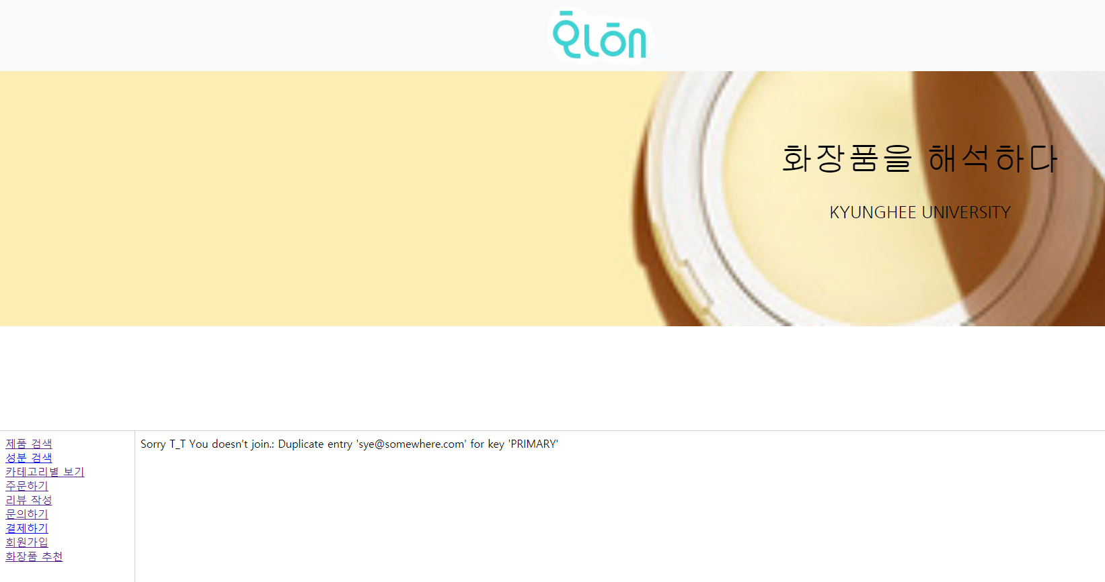
9. 홈페이지 및 SQL
$sql = "INSERT INTO COSMETIC ( CosmeticName, Category, Price, Volume, BrandName) VALUES ('$CosmeticName', '$Category', '$Price', '$Volume', '$BrandName')";
<회원가입>

Slide 29
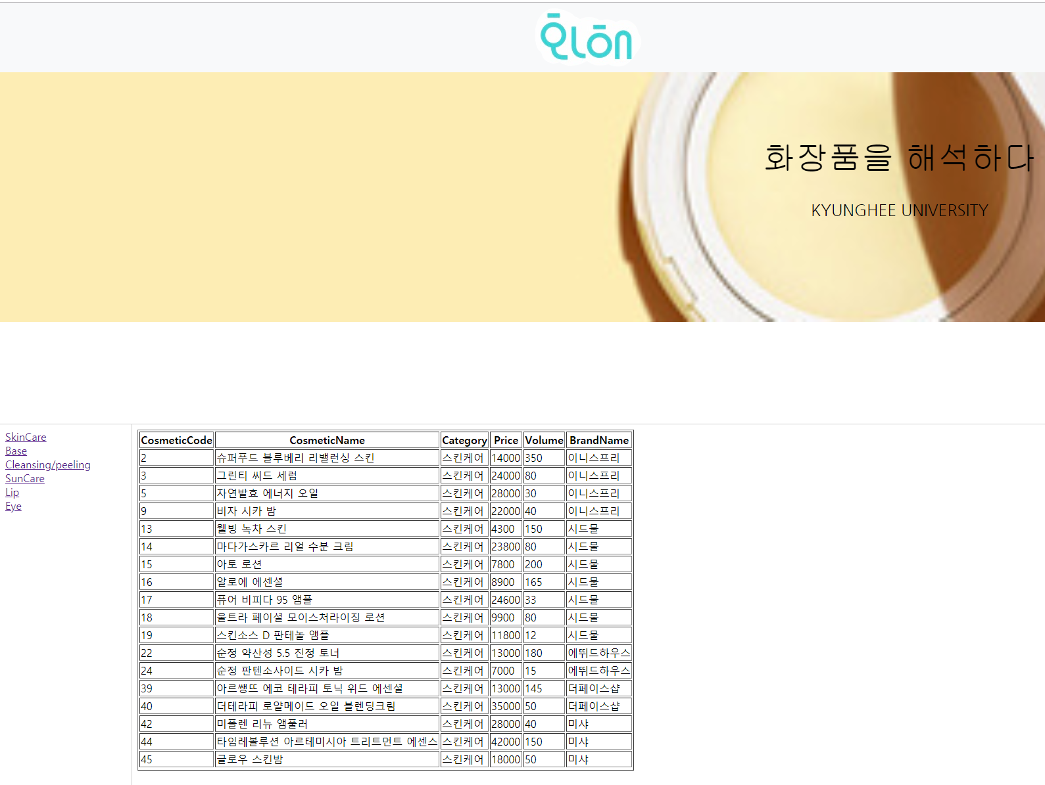
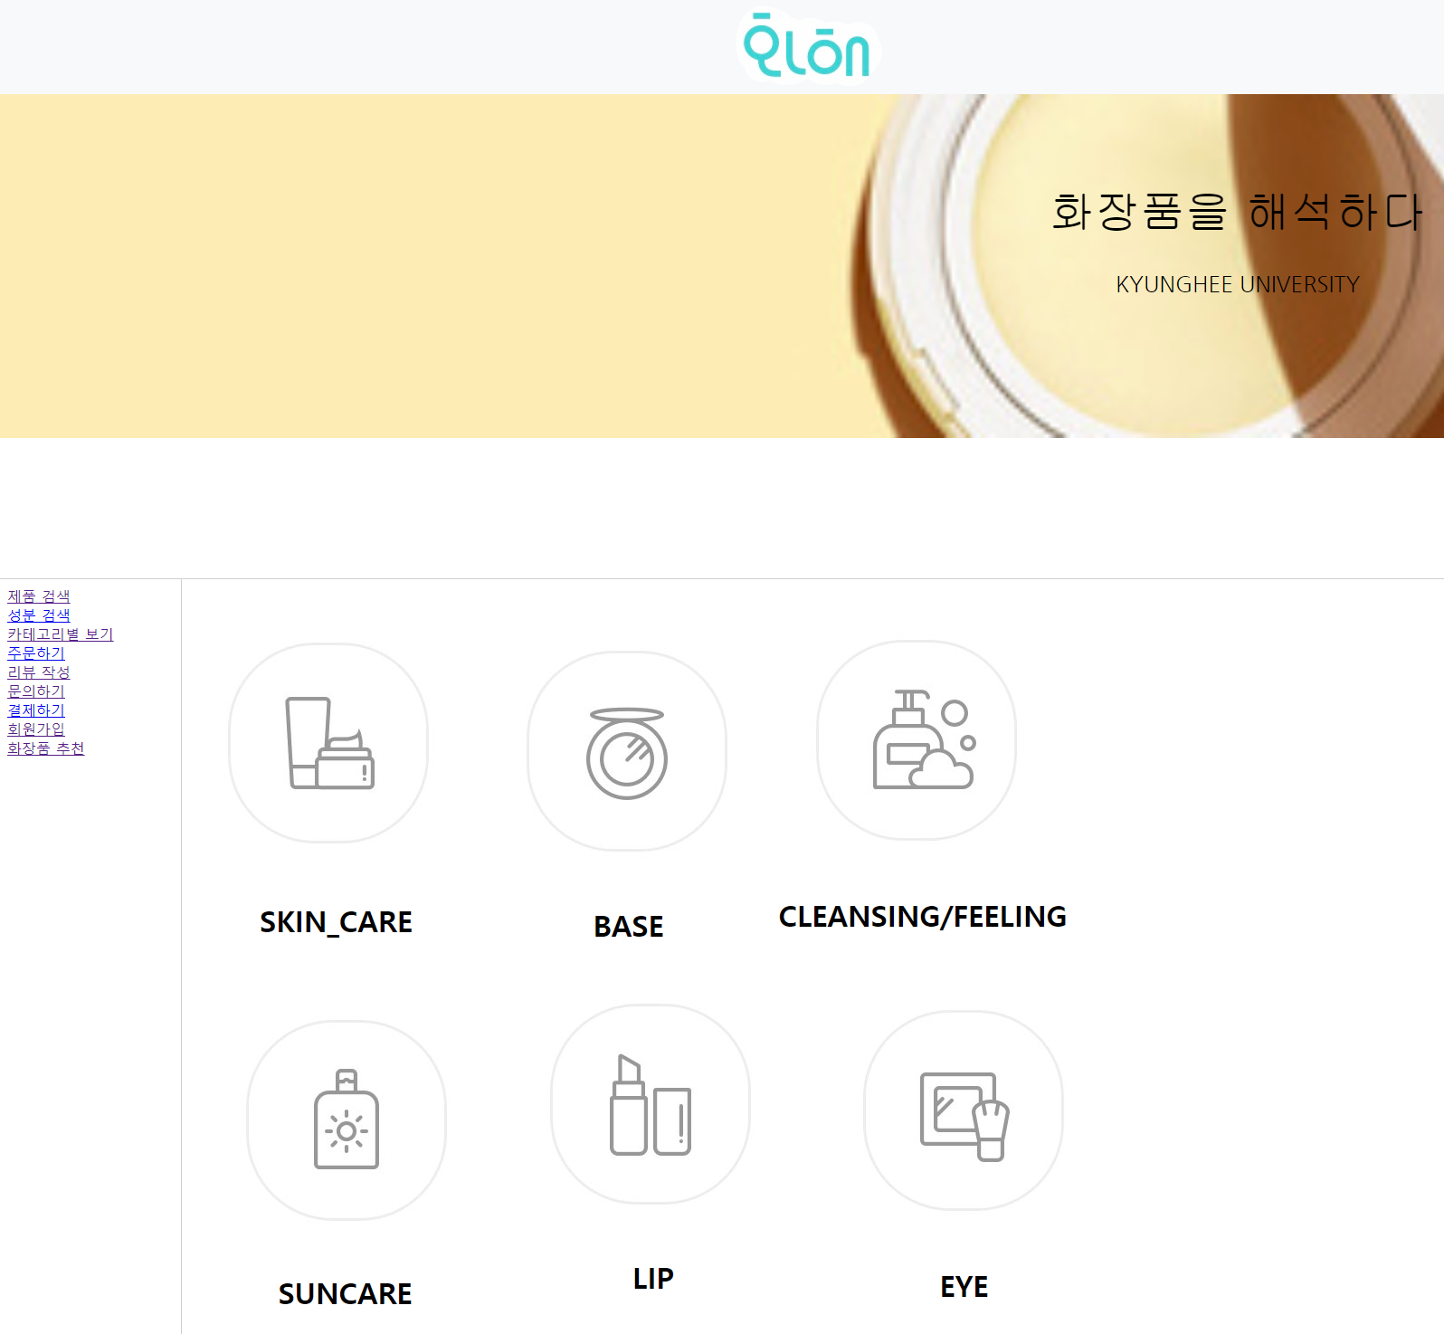
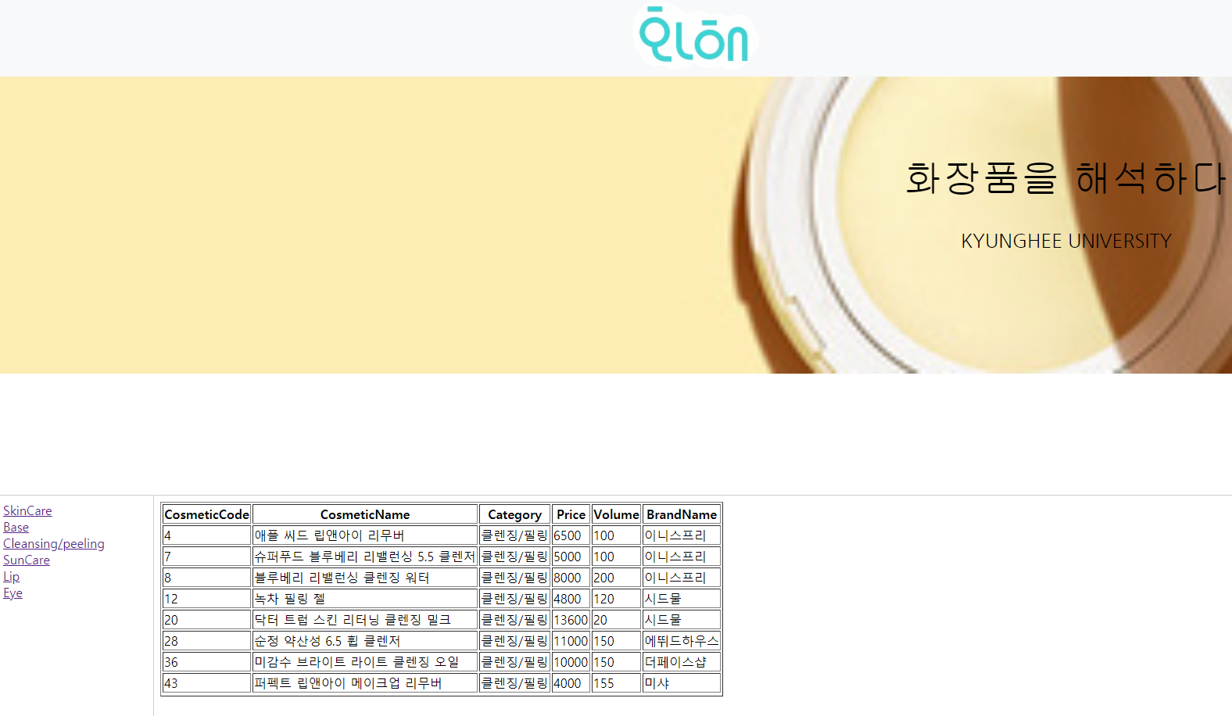
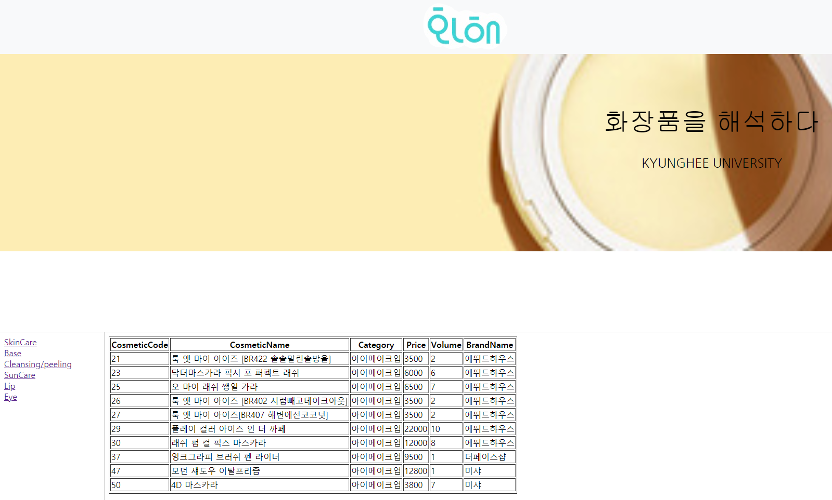
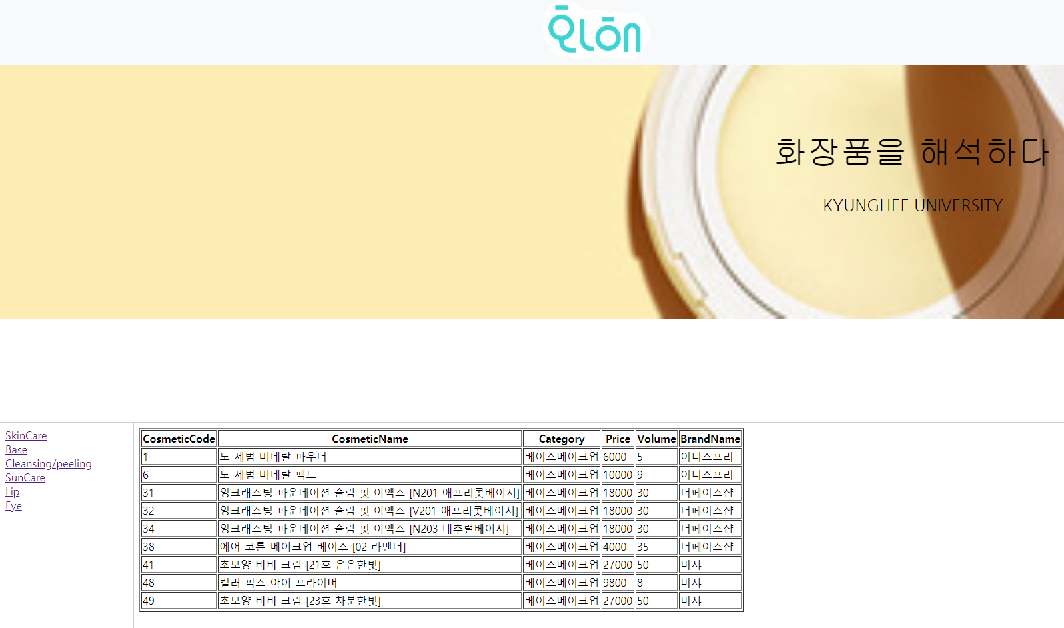
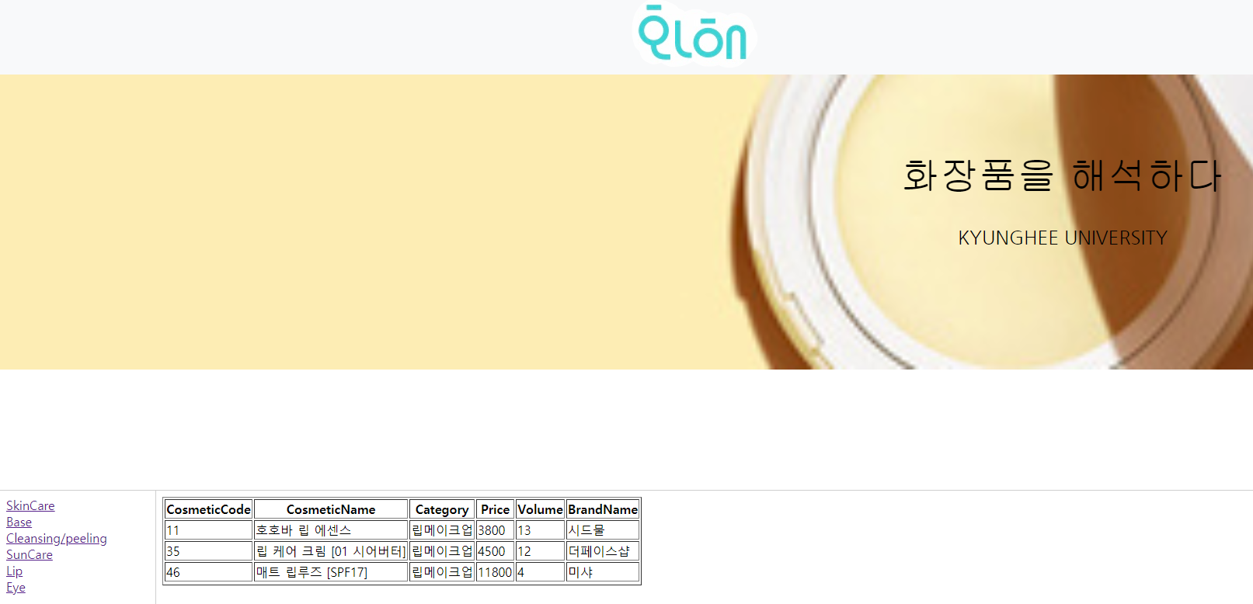
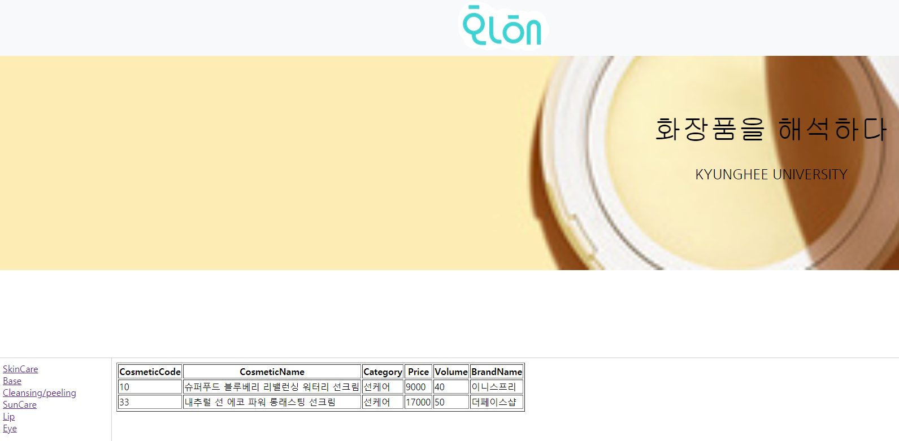
9. 홈페이지 및 SQL
$sql = "SELECT * FROM COSMETIC WHERE Category='스킨케어';";
$sql = "SELECT * FROM COSMETIC WHERE Category='선케어';";
$sql = "SELECT * FROM COSMETIC WHERE Category='베이스메이크업';";
$sql = "SELECT * FROM COSMETIC WHERE Category='클렌징/필링';";
$sql = "SELECT * FROM COSMETIC WHERE Category='아이메이크업';";
$sql = "SELECT * FROM COSMETIC WHERE Category='립메이크업';";
<카테고리별 보기>

Slide 30
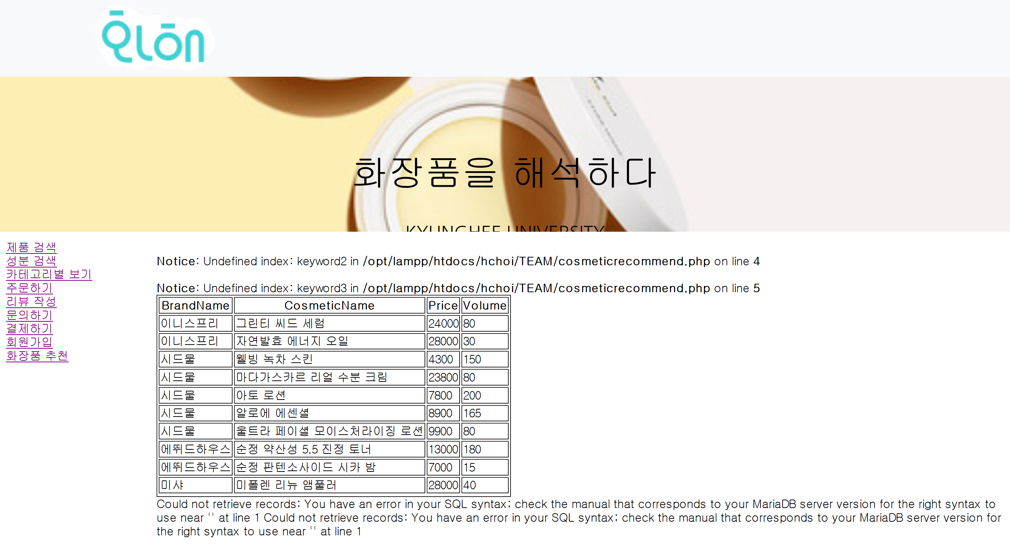
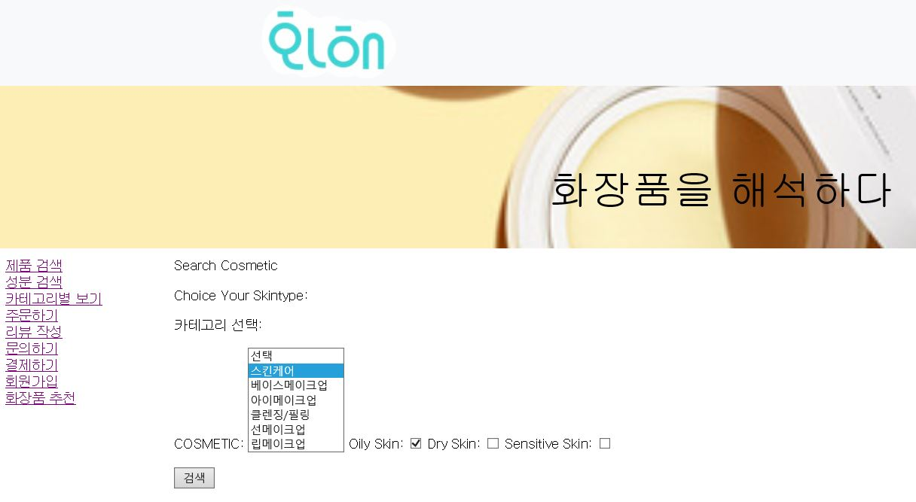
9. 홈페이지 및 SQL
$sql = "SELECT DISTINCT BrandName, CosmeticName,Price, Volume FROM COSMETIC AS C, INGREDIENT AS I, COSMETIC_INGREDIENT AS CI WHERE C.Category like '%".$key."%' AND C.CosmeticCode = CI.CosmeticCode AND I.IngredientCode = CI.IngredientCode AND IngredientDrySkin = ".$key2."";
$sql = "SELECT DISTINCT BrandName, CosmeticName,Price, Volume FROM COSMETIC AS C, INGREDIENT AS I, COSMETIC_INGREDIENT AS CI WHERE C.Category like '%".$key."%' AND C.CosmeticCode = CI.CosmeticCode AND I.IngredientCode = CI.IngredientCode AND IngredientSensitiveSkin =".$key3."";
<화장품 추천>

Slide 31
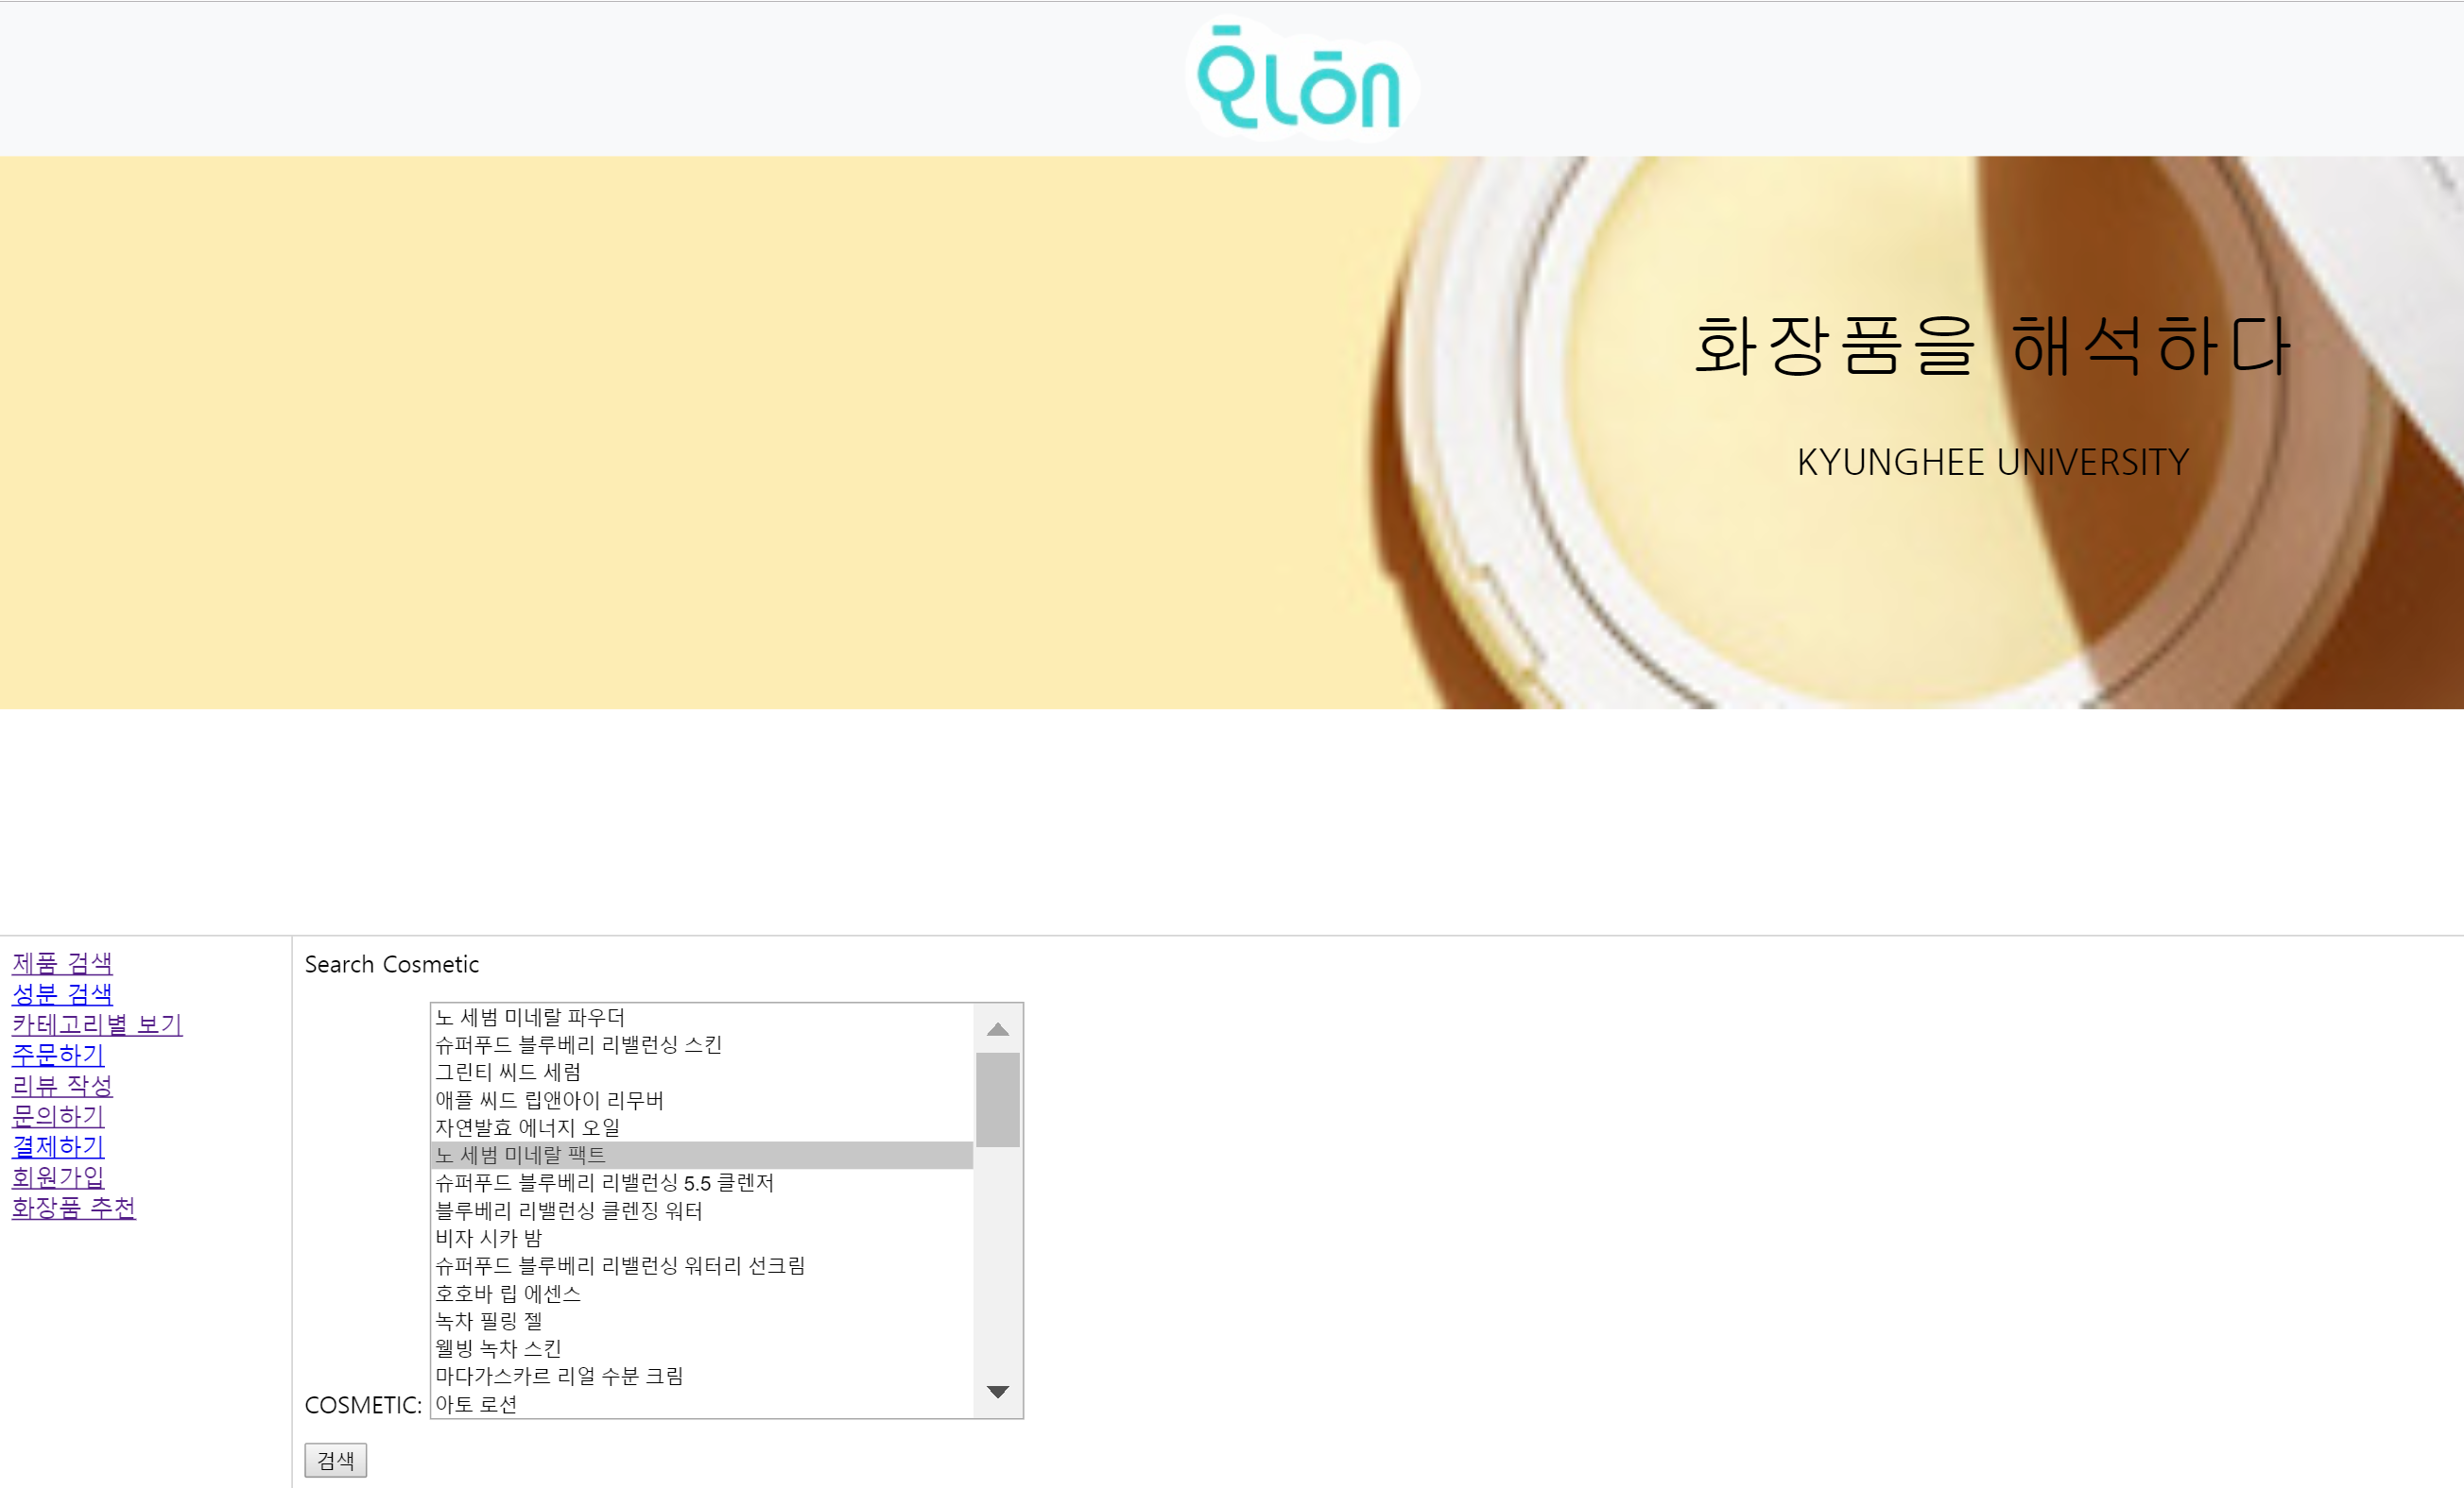
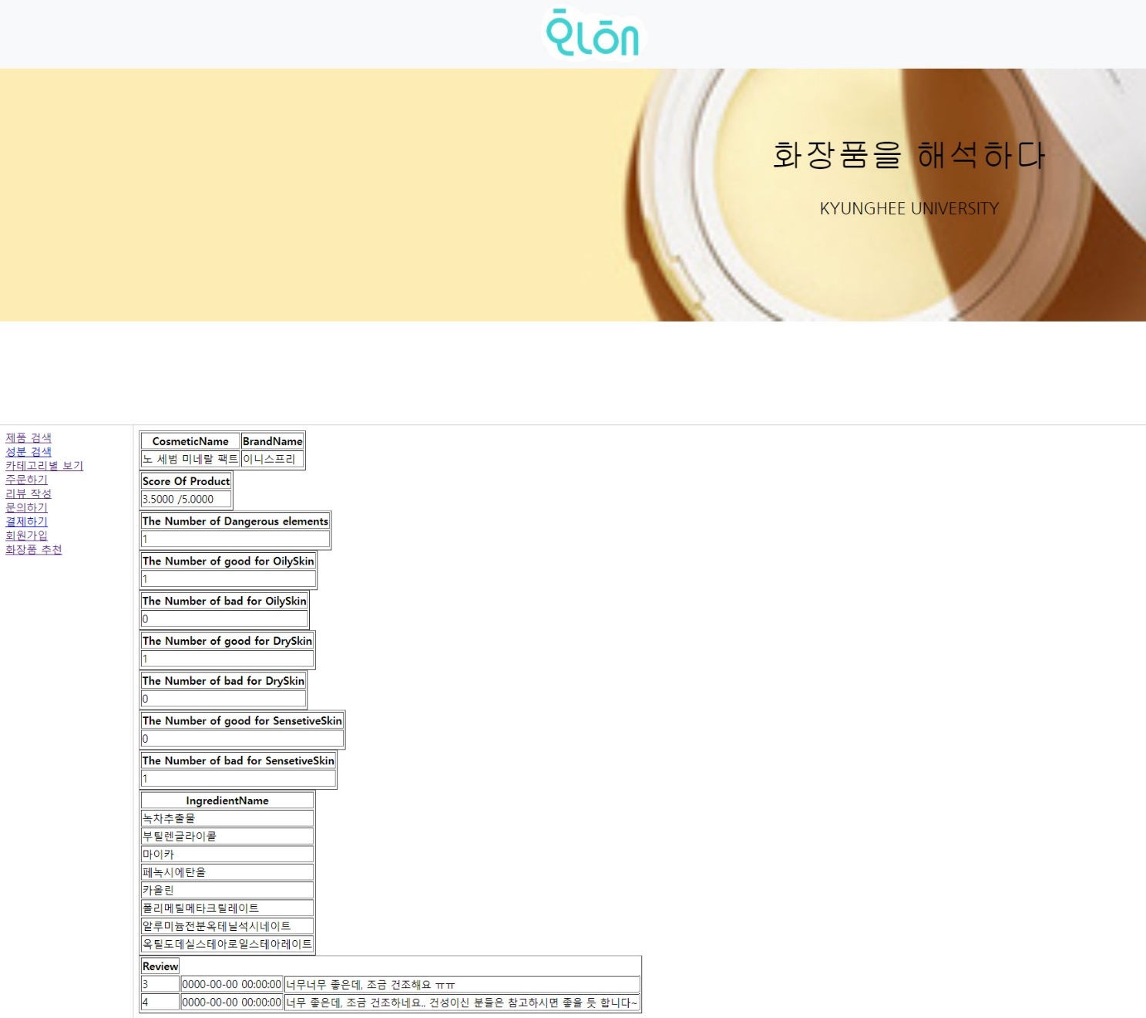
9. 홈페이지 및 SQL
$sql = "SELECT BrandName, CosmeticName FROM COSMETIC WHERE CosmeticCode =".$key." ";
$sql = "SELECT AVG(ReviewScore) AS AvgOfProduct FROM COSMETIC AS C, REVIEW AS R WHERE C.CosmeticCode = R.CosmeticCode AND C.CosmeticCode = ".$key."";
$sql = "SELECT COUNT(DISTINCT I.IngredientCode) AS SumOfRisk FROM COSMETIC AS C, COSMETIC_INGREDIENT AS CI, INGREDIENT AS I WHERE C.CosmeticCode =CI.CosmeticCode AND C.CosmeticCode = ".$key." AND CI.IngredientCode=I.IngredientCode AND I.IngredientRisk=-1;";
$sql = "SELECT COUNT(DISTINCT I.IngredientCode) AS pOilySkin FROM COSMETIC AS C, COSMETIC_INGREDIENT AS CI, INGREDIENT AS I WHERE C.CosmeticCode =CI.CosmeticCode AND C.CosmeticCode = ".$key." AND CI.IngredientCode=I.IngredientCode AND I.IngredientOilySkin=1;";
$sql = "SELECT COUNT(DISTINCT I.IngredientCode) AS nOilySkin FROM COSMETIC AS C, COSMETIC_INGREDIENT AS CI, INGREDIENT AS I WHERE C.CosmeticCode =CI.CosmeticCode AND C.CosmeticCode = ".$key." AND CI.IngredientCode=I.IngredientCode AND I.IngredientOilySkin=-1;";
<제품검색>

Slide 32
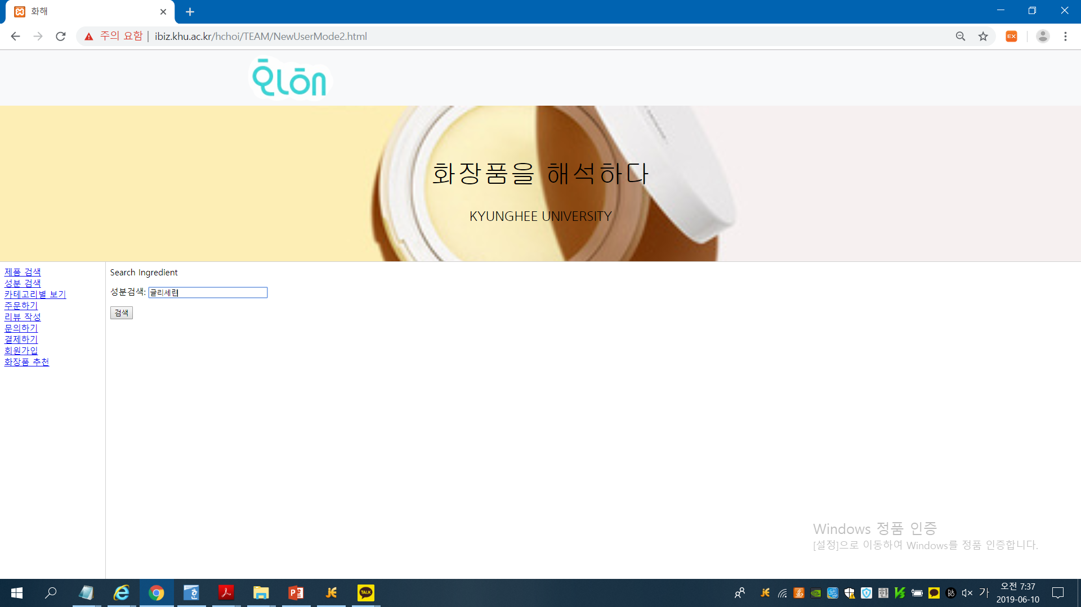
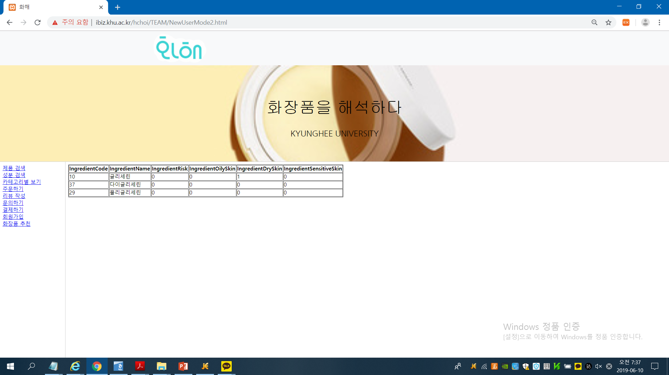
9. 홈페이지 및 SQL
$sql = "SELECT * FROM INGREDIENT;";
<성분검색>

Slide 33
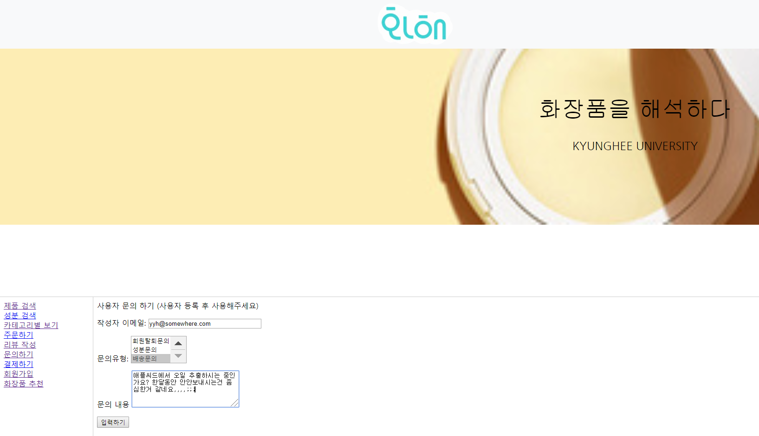
9. 홈페이지 및 SQL
$sql = "INSERT INTO REQUEST (CustomerEmail, RequestCategory, RequestComment)
<문의하기>

Slide 34
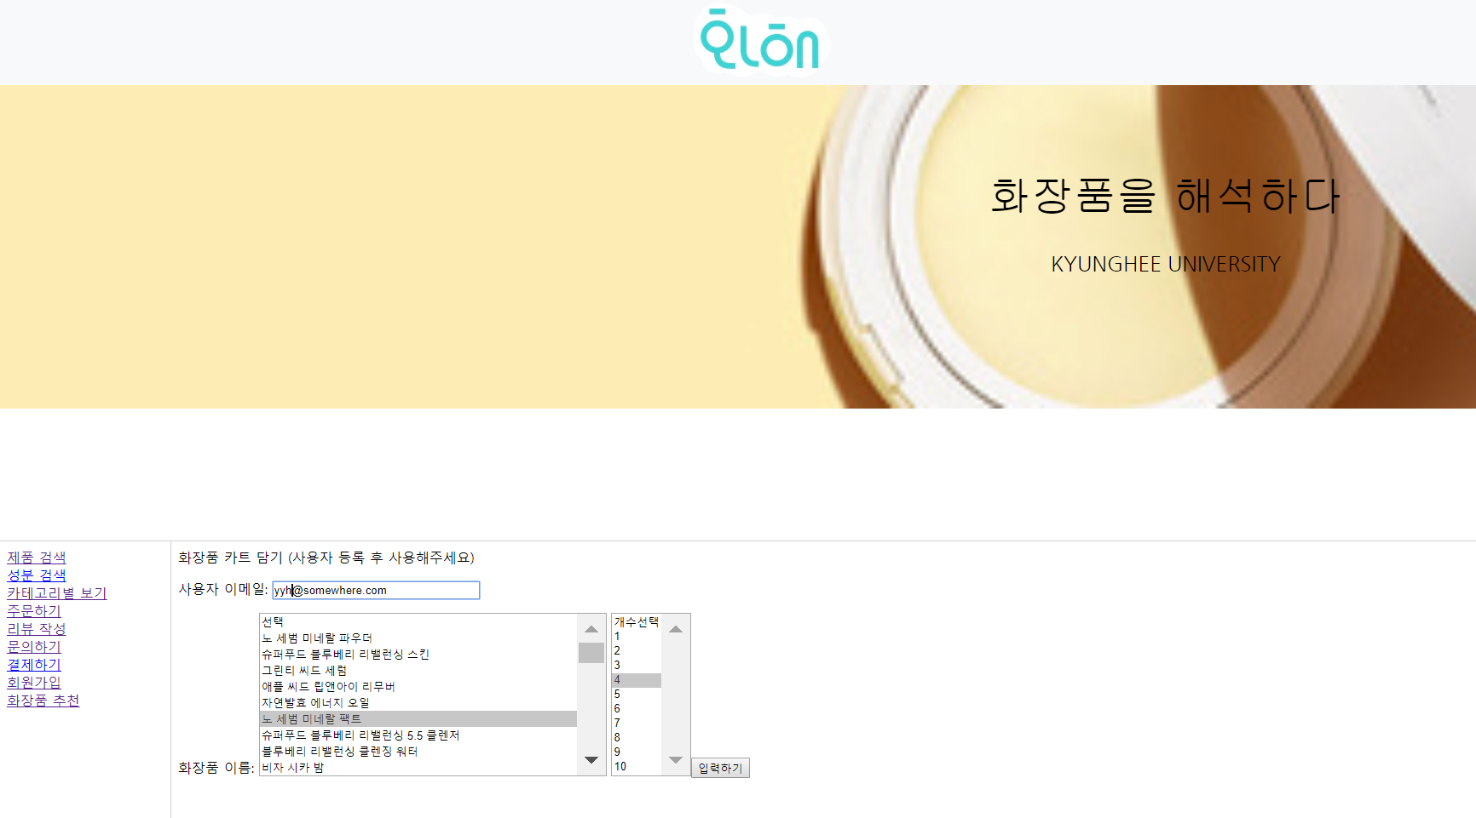
9. 홈페이지 및 SQL
$sql = "INSERT INTO CART ( CustomerEmail, CosmeticCode, Amount)
<카트담기>

Slide 35
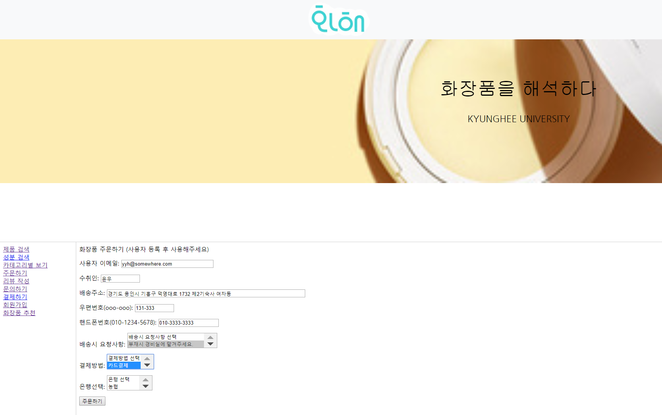
9. 홈페이지 및 SQL
$sql = "INSERT INTO PAYMENT (ReceiverAddress ,ReceiverZIP, ReceiverName, ReceiverPhone, ReceiverRequest, PaymentMethod, PaymentBank, CartID) VALUES ('$ReceiverAddress', '$ReceiverZIP', '$ReceiverName', '$ReceiverPhone', '$ReceiverRequest', '$PaymentMethod', '$PaymentBank', '$CartID')";
<결제하기>

Slide 36
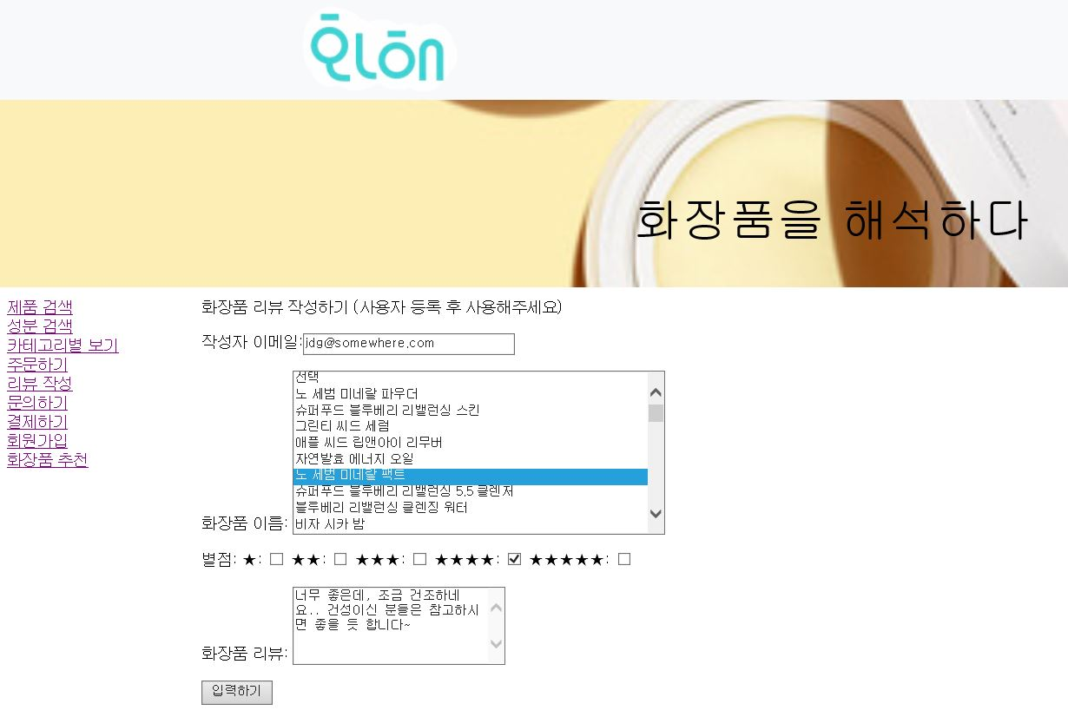
9. 홈페이지 및 SQL
$sql = "INSERT INTO REVIEW ( ReviewScore, ReviewComment, CustomerEmail, CosmeticCode)
<리뷰작성>

Slide 37
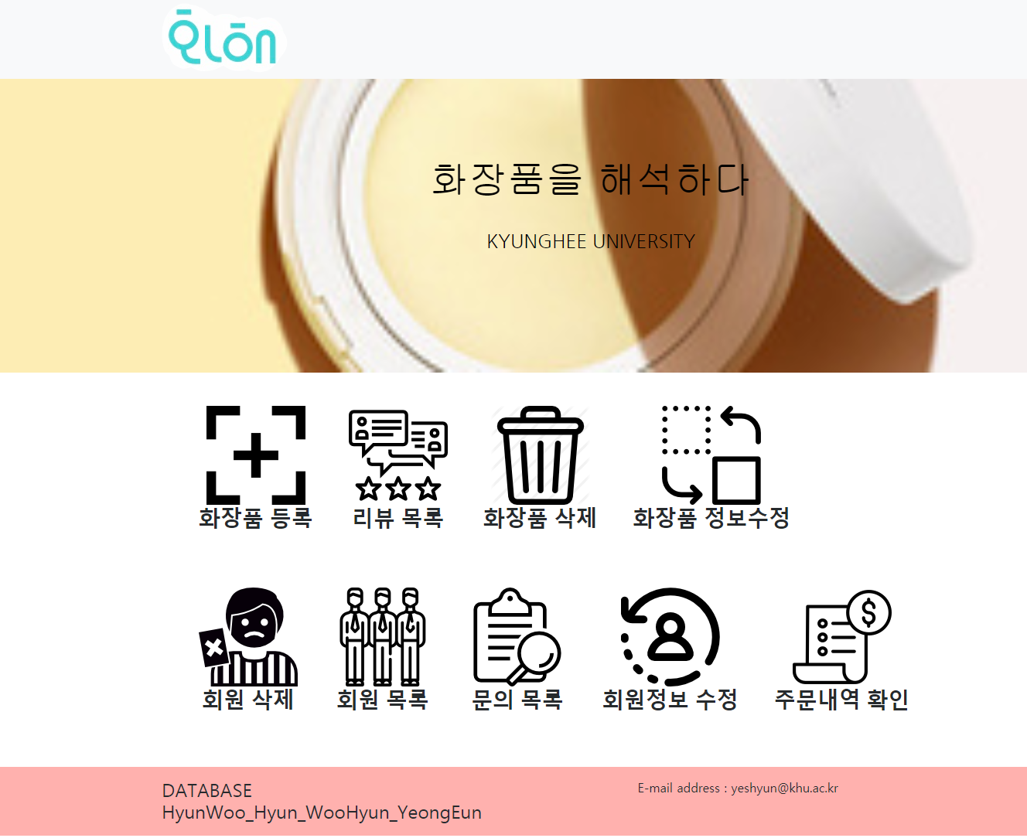
9. 홈페이지 및 SQL
<관리자모드>

Slide 38
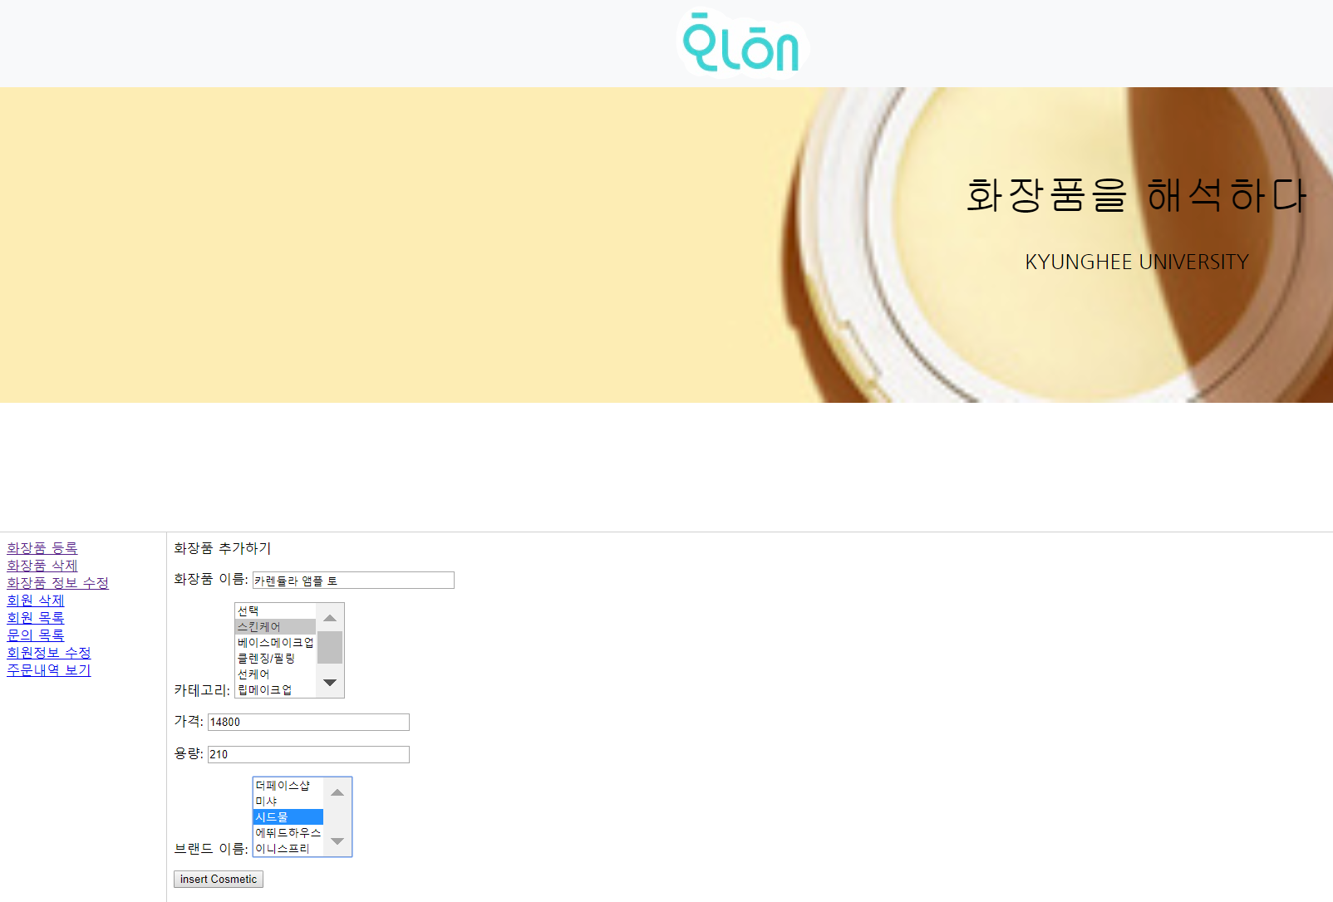
9. 홈페이지 및 SQL
화장품등록(InsertCosmeticForm.php)
$sql = "INSERT INTO COSMETIC ( CosmeticName, Category, Price, Volume, BrandName) VALUES ('$CosmeticName', '$Category', '$Price', '$Volume', '$BrandName')";
<화장품 등록>

Slide 39
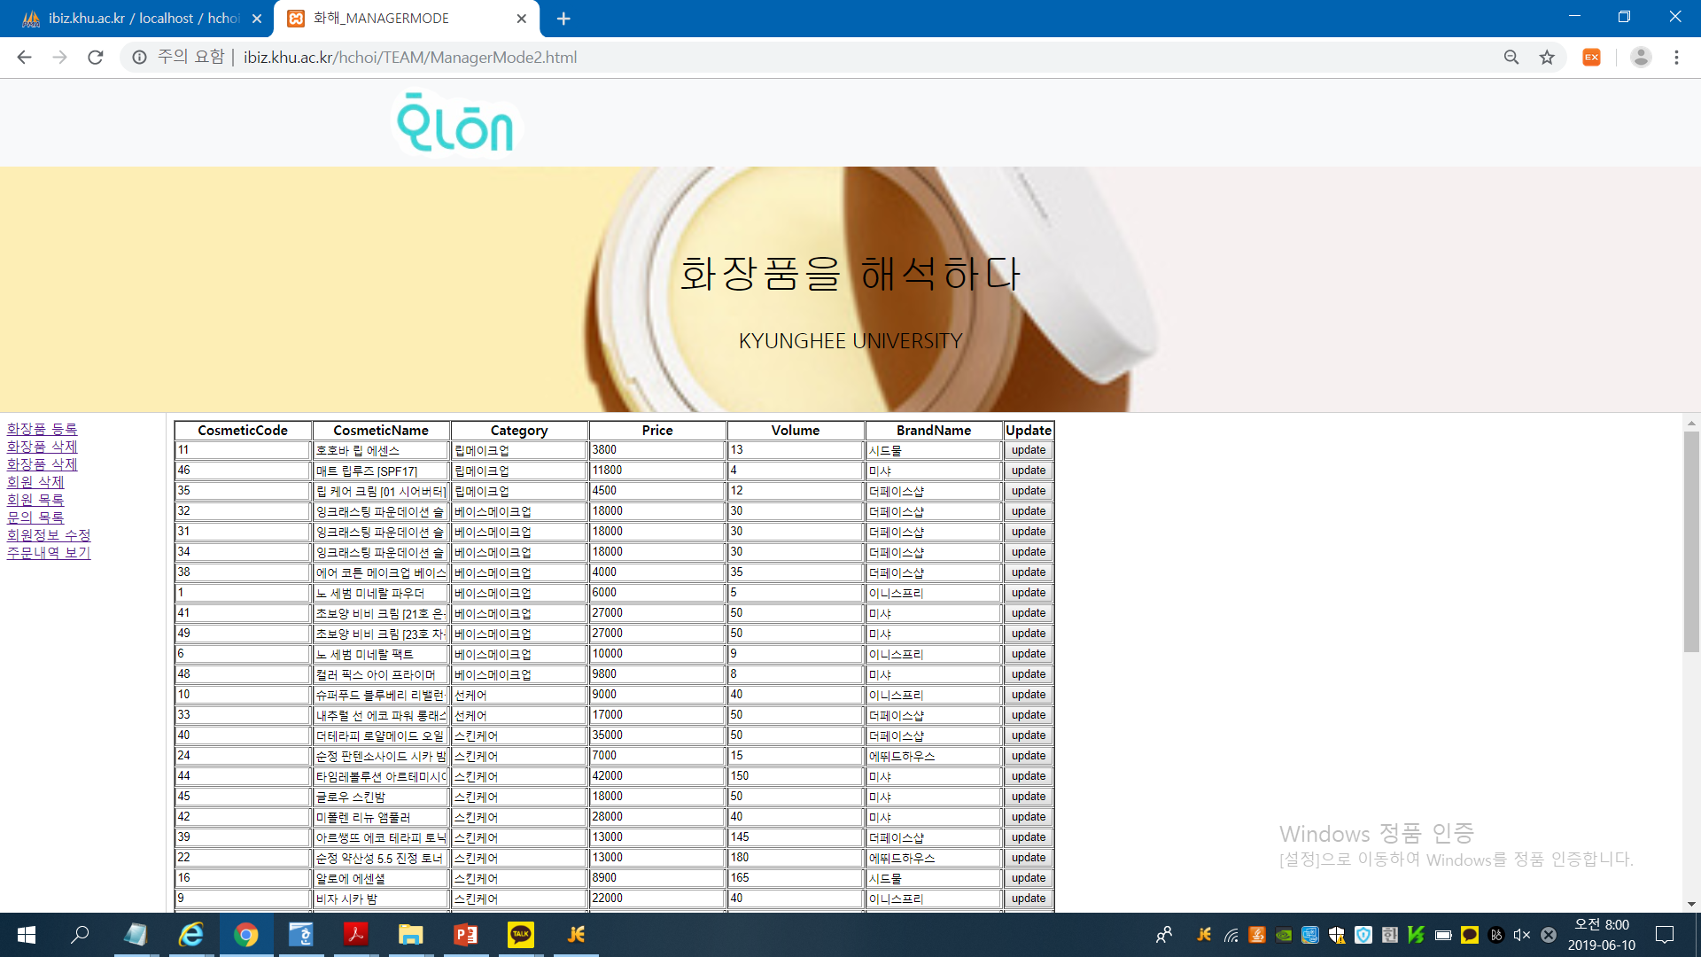
9. 홈페이지 및 SQL
$sql = "UPDATE COSMETIC SET CosmeticCode= '". $CosmeticCode."', CosmeticName='".$CosmeticName."', Category='".$Category."', Price='".$Price."', Volume='".$Volume."', BrandName='".$BrandName."' WHERE CosmeticCode ='".$CosmeticCode."'";
<화장품 정보수정>

Slide 40
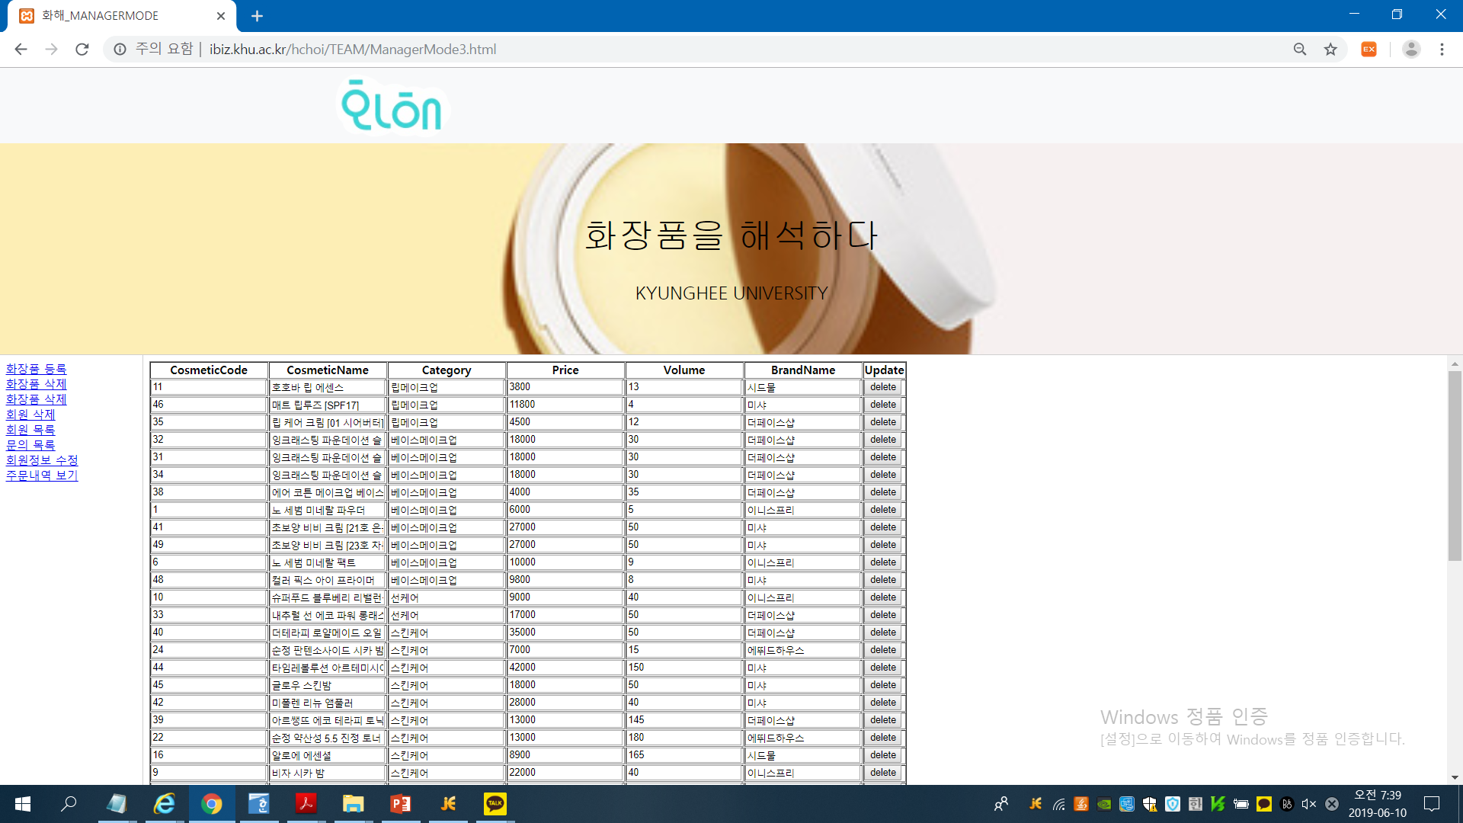
9. 홈페이지 및 SQL
$sql = "DELETE FROM COSMETIC WHERE CosmeticCode='".$CosmeticCode."'";
$sql = "DELETE FROM COSMETIC ";
$sql .= " WHERE CosmeticCode='".$CosmeticCode."'";
<화장품 삭제>

Slide 41
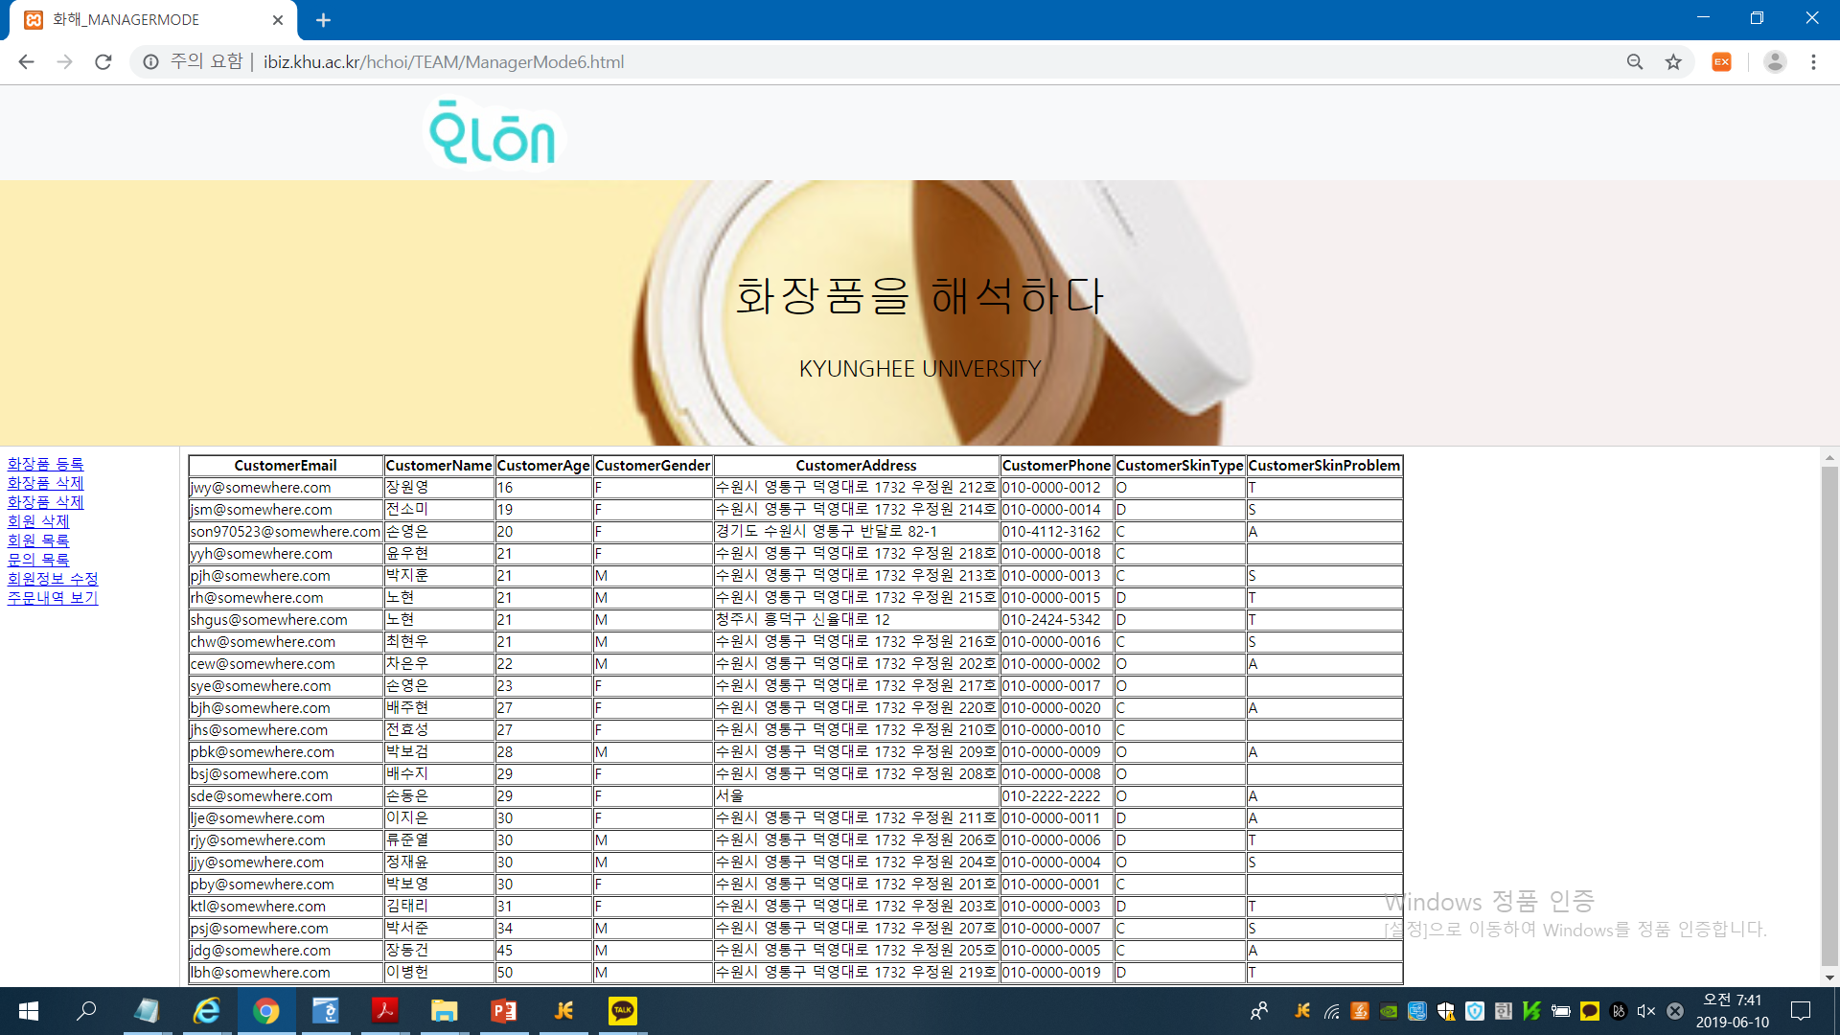
9. 홈페이지 및 SQL
$sql = "SELECT * FROM CUSTOMER ORDER BY CustomerAge ASC;";
<회원 목록>

Slide 42
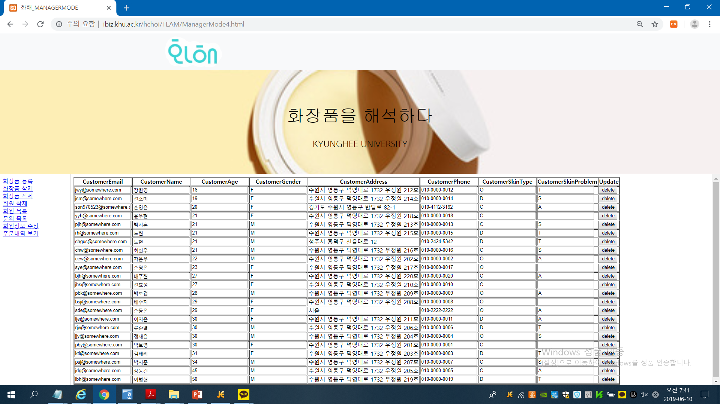
9. 홈페이지 및 SQL
$sql = "SELECT * FROM CUSTOMER ORDER BY CustomerAge ASC;";
<회원 삭제>

Slide 43
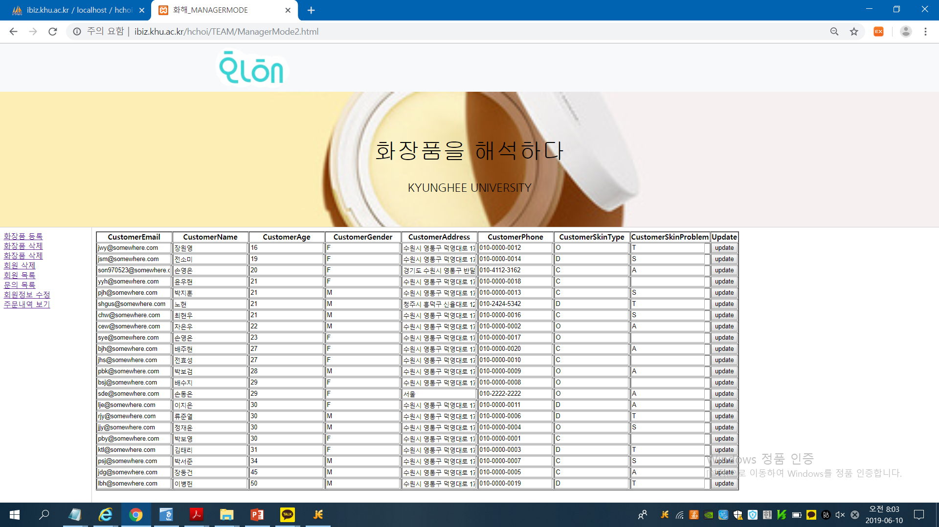
9. 홈페이지 및 SQL
$sql = "UPDATE CUSTOMER SET CustomerEmail='".$CustomerEmail."', CustomerName='".$CustomerName."', CustomerAge='".$CustomerAge."', CustomerGender='".$CustomerGender."', CustomerAddress='".$CustomerAddress."', CustomerPhone='".$CustomerPhone."', CustomerSkinType='".$CustomerSkinType."', CustomerSkinProblem='".$CustomerSkinProblem."' WHERE CustomerEmail ='".$CustomerEmail."'";
<회원정보 수정>

Slide 44
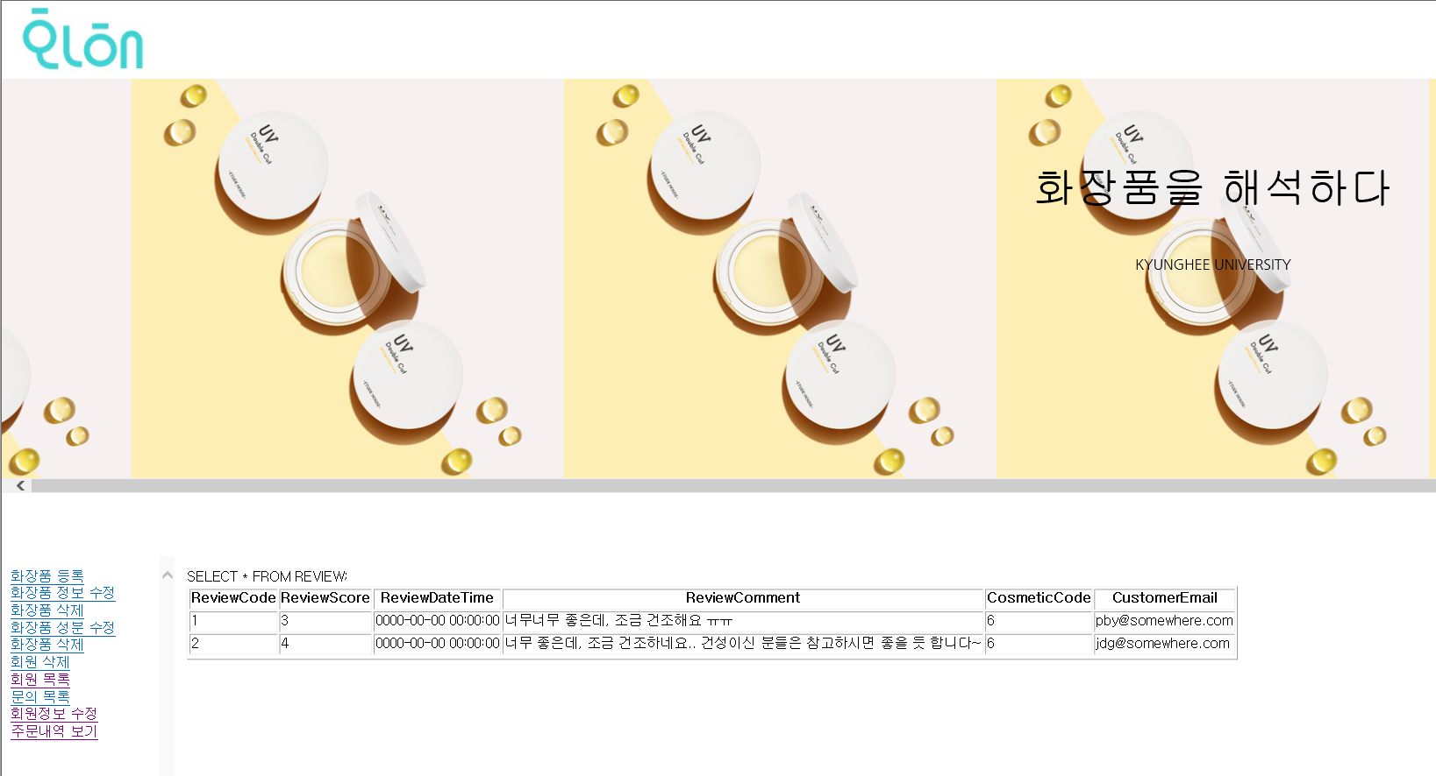
9. 홈페이지 및 SQL
$sql = "SELECT * FROM REVIEW;";
<리뷰목록>

Slide 45
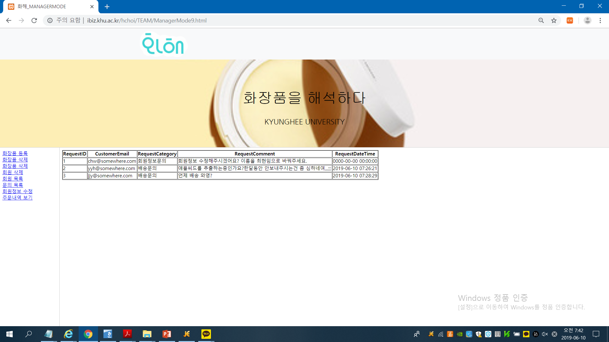
9. 홈페이지 및 SQL
$sql = "SELECT * FROM REQUEST;";
<문의 목록>

Slide 46
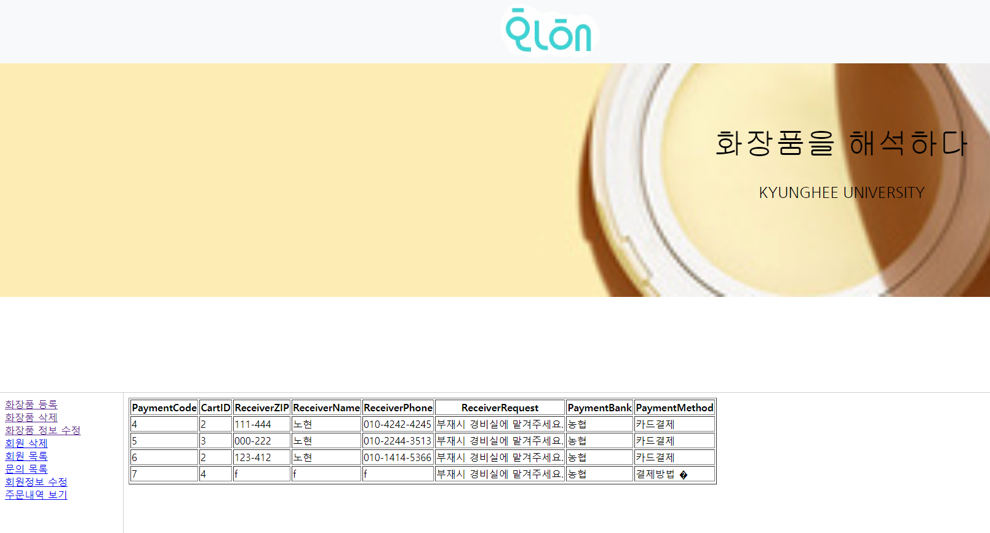
9. 홈페이지 및 SQL
$sql = "SELECT * FROM PAYMENT ORDER BY PaymentCode ASC;";
<주문내역 확인>

Slide 47
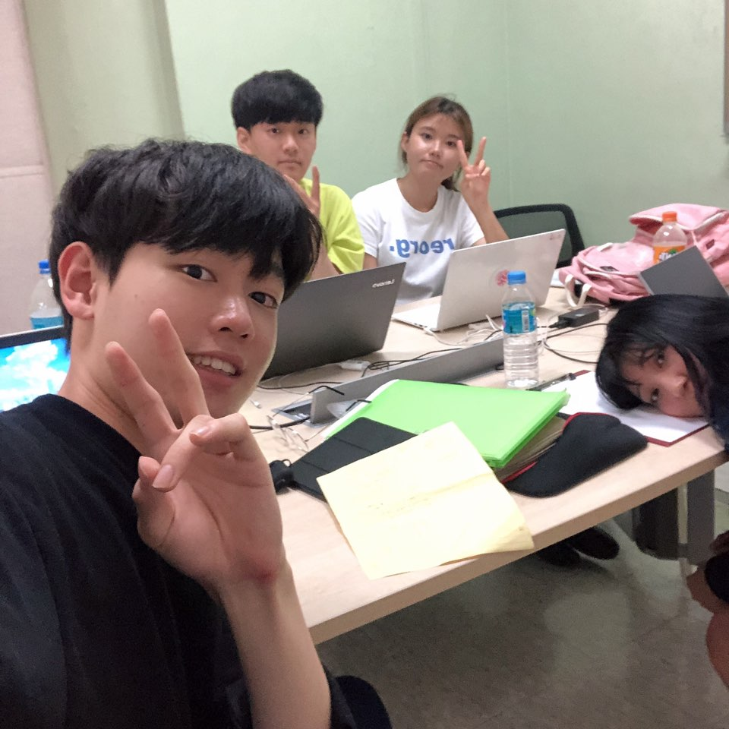
감사합니다.

